Slide 1
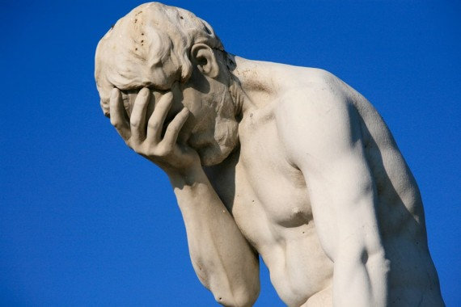
تيطس
241
د. ريك جريفيث • مؤسسة الدراسات اللاهوتية الأردنية • BibleStudyDownloads.org

Slide 2
الكلمة المفتاحية
241
السلوك
تيطس
Notes:
Paul’s letter to تيطس tells us that a key proper response to false teaching is our conduct—

Slide 3
الموضوع
23
السلوك السليم
ضد المقاومة
تيطس
Notes:
Specifically, Paul says that our good conduct helps us fight those opposed to the gospel.

Slide 4
الآية المفتاحية
241
صادقة هي الكلمة وأريد ان تقرر هذه الأمور لكي يهتم الذين آمنوا بالله أن يمارسوا أعمالا حسنة، فإن هذه الأمور هي الحسنة والنافعة للناس
(3: 8)
تيطس

Slide 5
تيطس
241
نستطيع أن نميز المعلمين الكذبة من خلال ثمارهم وذلك حسب ما تعلمناه من الآباء الروحيين الذين يعلمون تعليماً يرتكز على النعمة

Slide 6

بيان الملكوت
27ث
241
يسوع المسيح (1: 4) مخلصنا الذي نخدمه بينما ننتظر الرجاء المبارك والمجد الذي يستعلن عند مجيء إلهنا العظيم ومخلصنا يسوع المسيح ( 2: 13 )
تيطس

Slide 7

العهد
27ث
يعتبر تصرف الكنيسة كشهادة حية للحق والإنجيل (2: 11 – 3: 15 )
تيطس

Slide 8

الخلاص
27ث
لأن نعمة الله التي تحضر لنا الخلاص قد ظهرت لكل الناس
(2: 11) حتى تعلمنا التقوى
تيطس

Slide 9
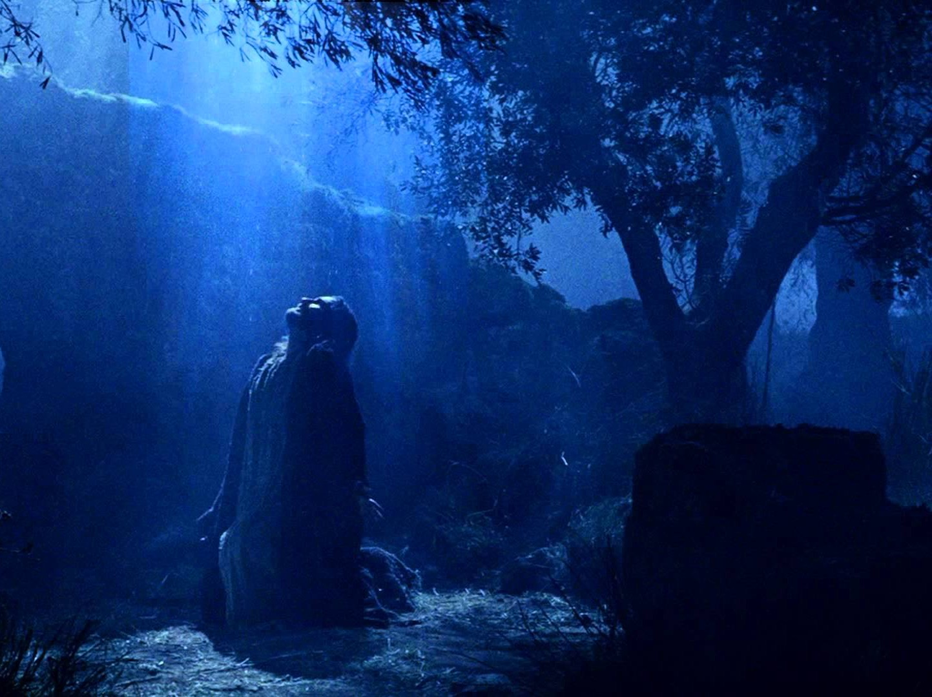
نبوة ( الرب الإله )
27ث
وعد الله بالحياة الأبدية قبل تأسيس العالم ( 1: 2 )
تيطس

Slide 10
Summary Chart
تيطس
241
Sound Conduct Against Opposition
السلوك السليم ضد المقاومة
Appoint Elders
عيّن شيوخ
Set Things in Order
رتِّب الأمور
Prevent False Doctrine
امنع العقيدة الخاطئة
Practice True Doctrine
طبِّق العقيدة الصحيحة
Elders vs. False Teachers
الشيوخ ضد المعلمين الكذبة
Conduct
for Various Groups
سلوك المجموعات المتنوعة
Grace
Leads to Godliness
النعمة تقود إلى التقوى
Chapter 1
1
2:1-10
2: 1-10
2:11–3:15
2: 11-3: 15
Organize
نظّم
Teach
علّم
Grace
النعمة
الحق يقود إلى التقوى
1: 1-4
Truth leads to godliness
1:1-4
Elders
1:5-16
الشيوخ 1: 5-16
الأشياخ
2: 1-2
Older Men
2:1-2
Older Women
2:4-5
العجائز
2: 4-5
Younger Women
2:4-5
الحدثات
2: 4-5
Younger
Men
2:6-8
الشباب
2: 6-8
Slaves
2:9-10
العبيد
2: 9-10
Educates
2:11-15
يعلم
2: 11-15
Empowers
3:1-2
يقوي
3: 1-2
Motivates
3:3-8
يحفز
3: 3-8
يحمي
3: 9-11
Protects
3:9-11
Concl.
3:12-15
يربط
3: 12-15
Asia Minor to Crete
آسيا الصغرى إلى كريت
Summer AD 66
صيف 66 م
Notes:
(So what’s the first way Paul shares that we can we be reputable in the midst of so much false teaching today? It starts with the leadership where Paul says to…)

Slide 11
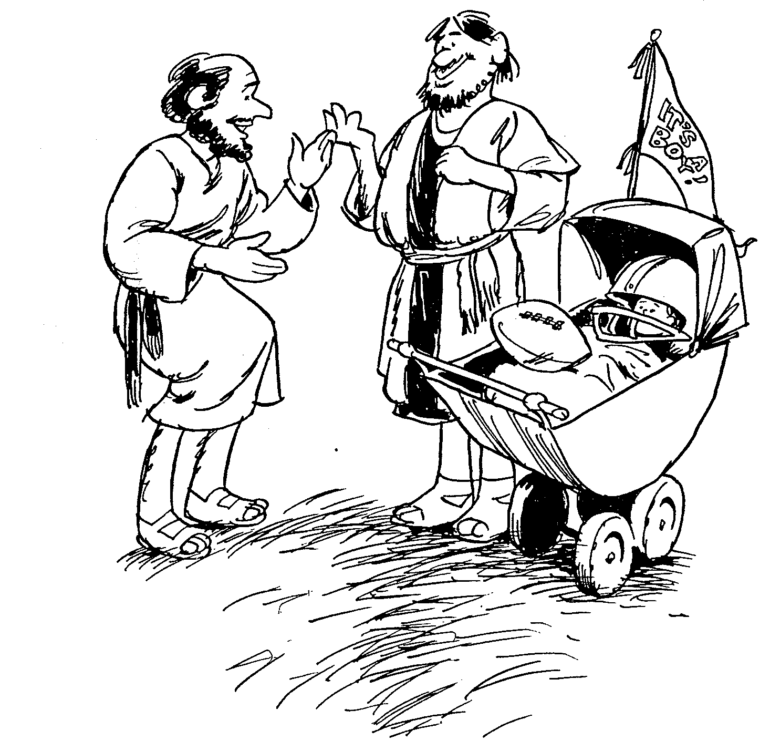
تيطس
1. العقيدة السليمة تسكت الخطأ
2. الحياة المنظمة بحسب العقيدة
3. لا تنبذ الأعمال الصالحة
باري هدلستون، الكتاب المقدس الدراسي

Slide 12

كن صاحب سمعة حسنة
تيطس
د. ريك جريفيث • مؤسسة الدراسات اللاهوتية الأردنية
BibleStudyDownloads.org

Slide 13

التعليم الكاذب اليوم
يشفي الله الجميع بالإيمان الحقيقي
الثروة هي حقنا الإلهي
مائدة الرب تشفي
Notes:
We see false teaching even closer to home with churches right here who teach that God heals all who have real faith—and that God is obligated to make us wealthy—and that taking the Lord’s Supper will lead to healing! So how do we respond in such an environment?

Slide 14
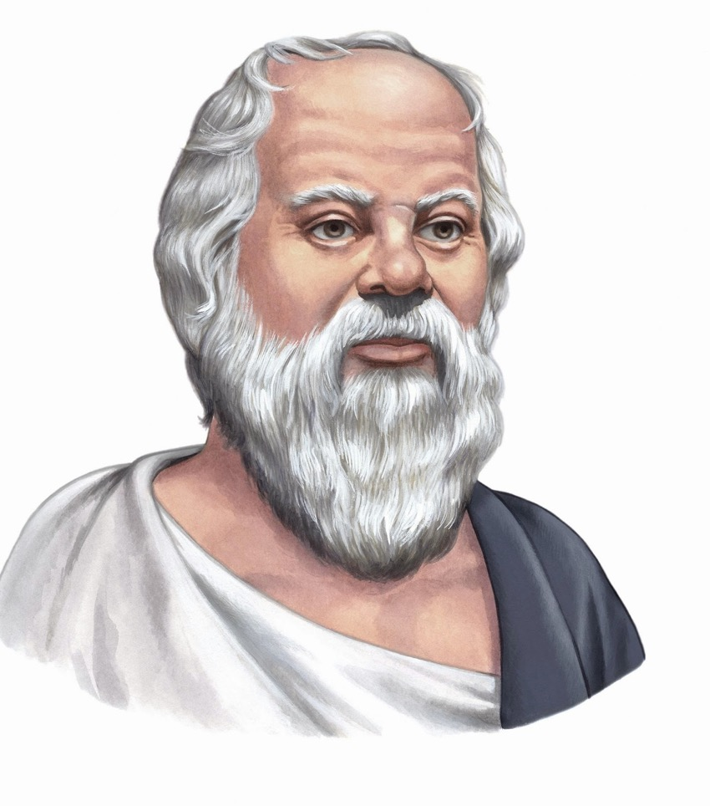
السمعة
طريقة اكتساب السمعة الطيبة هي أن تحاول أن تكون ما تريده أن يظهر
سقراط
Notes:
So what happens when we actually do this?

Slide 15

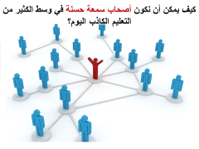

كيف يمكن أن نكون أصحاب سمعة حسنة في وسط الكثير من التعليم الكاذب اليوم؟
Notes:
How can we stand true to the Lord with so many heresies plaguing the church?

Slide 16

1. امتلك شيوخ أتقياء يعلمون الحق
تيطس 1
Notes:
Sound doctrine silences error.

Slide 17

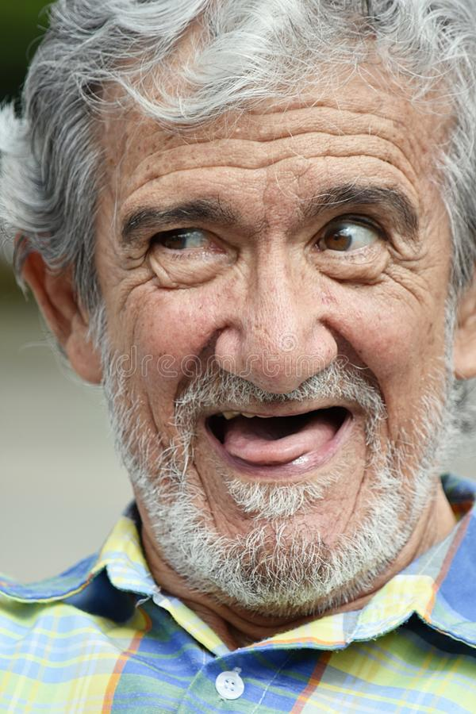
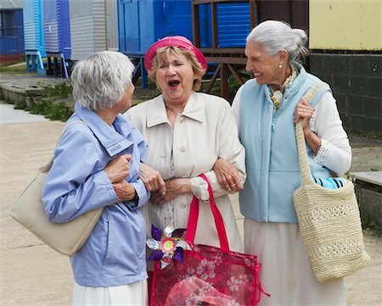
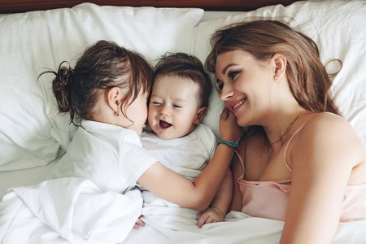
2. تصرف بحسب سنك
تيطس 2: 1-10
Notes:
Order life to doctrine.

Slide 18

3. دع النعمة تأتي بالتقوى
تيطس 2: 11-3: 15
Notes:
Never shun good deeds

Slide 19
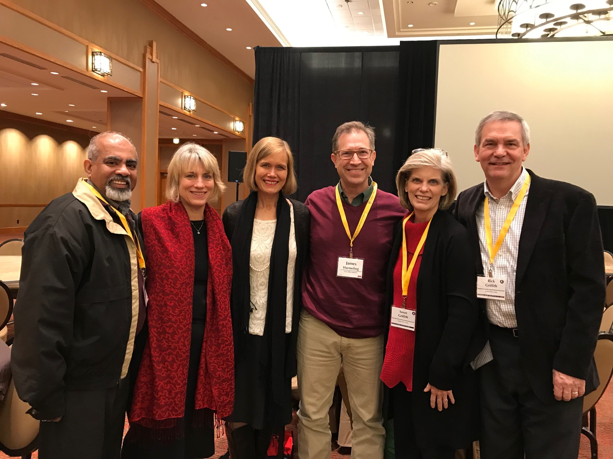
الفكرة الرئيسية
تيطس
يجب أن يعلم شيوخنا السلوك المحترم بناءً على نعمة الله.
Notes:
Our leaders need to see the unmerited favor Jesus gives—and then humbly instruct how that should result in an honorable lifestyle.

Slide 20
Black

Slide 21
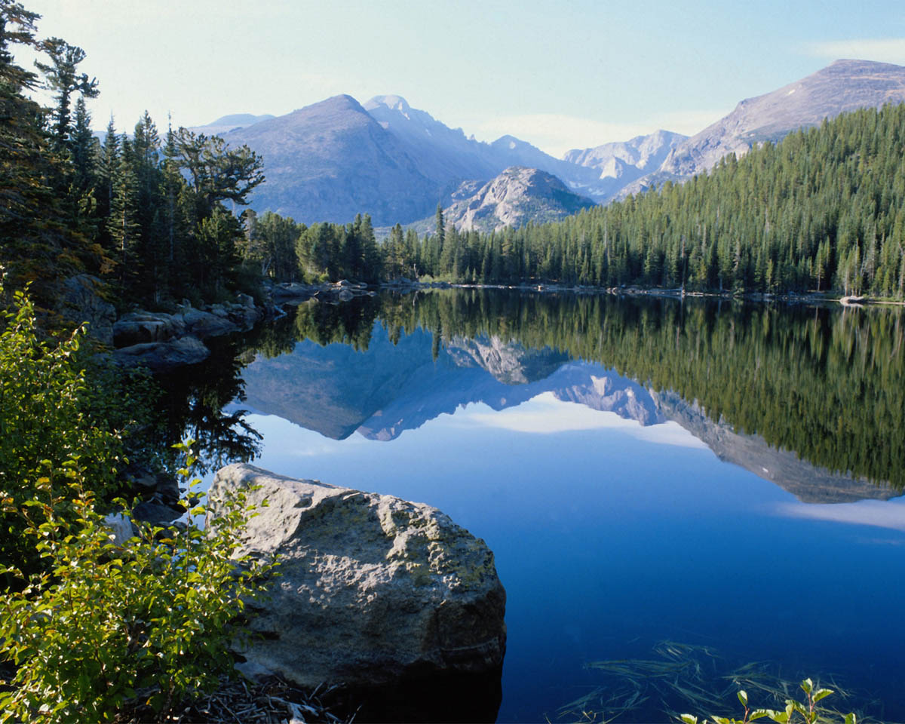
We Are an Offering 1/4
نرفع أصواتنا وأيادينا وحياتنا عالياً لك مقدمين أنفسنا لك، استخدم أيها السيد أصواتنا، استخدم أيادينا واستخدم حياتنا، نحن بكليتنا لك ، مقدمين لك

Slide 22
We Are an Offering 2/4
كل ما نملكه لك،
وكل ما نحن عليه لك،
وكل ما نرجوه أيضاً هو لك
كله نعطيه لك
رافعين أصواتنا وأيادينا وحياتنا لك
مقدمين لك أنفسنا
مقدمين أنفسنا لك

Slide 23
We Are an Offering 3/4
رافعين أصواتنا وأيادينا وحياتنا لك
كلنا تقدمة لك
استخدم أيها السيد كل ما نقدم
أصواتنا وأيادينا وحياتنا كلها ملكك
أملك علينا
فنحن تقدمة لك

Slide 24
We Are an Offering 4/4
كل ما نملكه
كل ما نحن عليه
كل ما نرجوه
نعطيه لك نعطيه لك
أصواتنا المرفوعة
وأيادينا الممدودة إليك
وحياتنا لك
كلها تقدمة لك

Slide 25


ما هو أفضل حافز لك للتصرف السليم؟
وقت الإمتحان . . .
النعمة؟
الناموس؟
ادعم جوابك

Slide 26
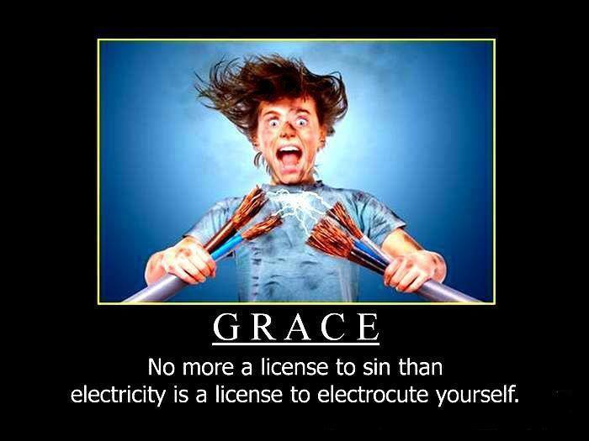
النعمة
ذلك ليس رخصة للخطية، لكن الخطية خطيرة تؤذيك مثلما يصعقك تيار الكهرباء

Slide 27
الكلمات المفتاحية لأسفار العهد الجديد
24
التاريخ | السفر | الكلمة المفتاحية | حياة بولس | العقيدة الرئيسية
40-49 | متى | الملكوت |  | علم الكنيسة
44-47 | يعقوب | الأعمال |  | علم الخلاص
49 | غلاطية | التبرير | الرحلة الأولى | علم الخلاص
51 | 1 تسالونيكي | الإختطاف | الرحلة الثانية | علم الأخرويات
51 | 2 تسالونيكي | الضيقة | الرحلة الثانية | علم الأخرويات
56 | 1 كورنثوس | التقديس | الرحلة الثالثة | علم الكنيسة
56 | 2 كورنثوس | الرسولية | الرحلة الثالثة | علم الكنيسة
56-57 | رومية | البر | الرحلة الثالثة | علم الخلاص
57-59 | لوقا | السيادة 1 |  | علم الإرساليات

Slide 28
الكلمات المفتاحية لأسفار العهد الجديد
24
التاريخ | السفر | الكلمة المفتاحية | حياة بولس | العقيدة الرئيسية
60 | أفسس | الوحدة | السجن الأول | علم المسيح (الرأس)
61 | كولوسي | الألوهية | السجن الأول | علم المسيح (الله)
61 | فليمون | الغفران | السجن الأول | علم المسيح (المصالح)
62 | فيلبي | الفكر | السجن الأول | علم المسيح (المثال)
62 | أعمال الرسل | السيادة 2 |  | علم الإرساليات
62 | 1 تيموثاوس | الترتيب | الرحلة الرابعة | علم الكنيسة
64 | 1 بطرس | المعاناة |  | علم الأخرويات
64 | 2 بطرس | المعرفة |  | علم الأخرويات
64-68 | مرقس | التلمذة |  | علم الأخرويات

Slide 29
الكلمات المفتاحية لأسفار العهد الجديد
24
التاريخ | السفر | الكلمة المفتاحية | حياة بولس | العقيدة الرئيسية
66 | تيطس | السلوك | الرحلة الرابعة | علم الكنيسة
67 | 2 تيموثاوس | العقيدة | السجن الثاني | علم الكنيسة
67-68 | عبرانيين | السمو |  | علم المسيح
69 | يوحنا | الإيمان |  | علم الخلاص
75 | يهوذا | المدعون |  | علم الأخرويات
85-95 | 1 يوحنا | المحبة |  | علم الخلاص
85-95 | 2 يوحنا | الحدود |  | علم الإرساليات
85-95 | 3 يوحنا | المرسلون |  | علم الإرساليات
95-96 | رؤيا يوحنا | الإنتصار |  | علم الأخرويات

Slide 30
نظرة عامة على العهد الجديد (رسائل بولس)
38
124
39-41
إلى أقصى الأرض (أع 1: 8)
أع 9 13 14 15 16 18 21 27 28
نيسان 48-
أيلول 49
1
غلاطية
نيسان 50-
أيلول 52
2
بحر إيجة
ربيع 53-
ايار 57
3
أسيا
شباط 60 –
آذار 62
1
روما
ربيع 62 -
خريف 67
4
إسبانيا
خريف 67 – ربيع 68
2
روما
صيف 35-37
دمشق
أنطاكية
أيار 57
آب 59
المحاكمات
خريف 49
المجمع
ربيع 68
توسع
الكنيسة
35 48 49 50 52 53 57 60 62 67 68 95
مت
لو
أع
مر
يو
غل
1 تس
1 كو
أف
1 تي
2 تي
2 تس
2 كو
كو
تي
الإرسالية
الرعوية
رو
في
الأناجيل والأعمال
فيل
الرسائل البولسية
1 2 3 4
الرحلات
السجن
روما
السجون
التصنيفات البولسية
Notes:
_________
NS-00-NT Introduction-96
NS-03-Luke1-12-slide 65

Slide 31
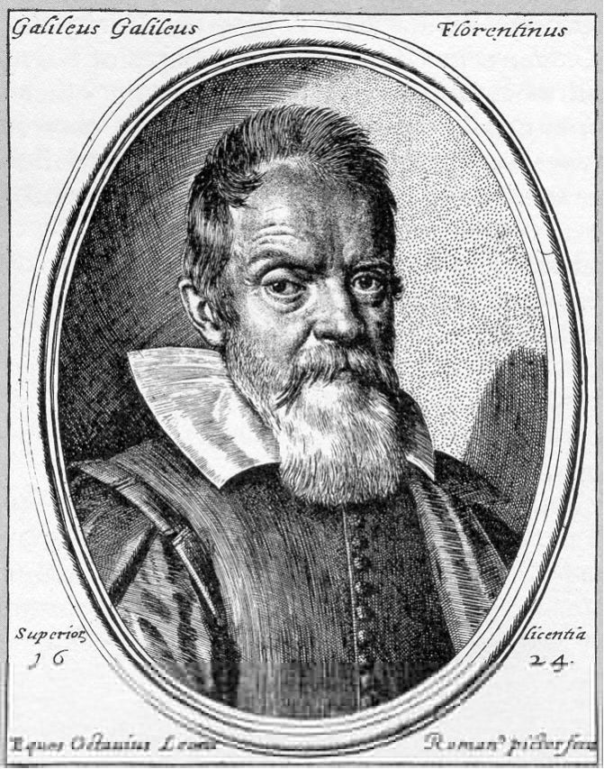
كيف نحارب الهرطقات
اعتبر غاليليو مهرطقاً لوجهة نظره غير التقليدية والتي تقر بكروية الأرض والذرة
وذلك ما جعل الامر يزداد سوءً .......
Notes:
･ Galileo, HereticPietro Redondi, translated by Raymond Rosenthal - Allen Lane, Penguin Press, 1987 ﾐ 356 + x pp - ｣17.95 The story of Galileo's quarrel with the Roman Catholic Church and of the events leading to his trial in 1633 is well-known, yet although the case against him has been explored many times, there remains a suspicion that our knowledge is incomplete and that there were hidden factors. Wide-ranging and revolutionary as the implications of the Copernican system were, it seems unlikely that their theological challenge would have been insuperable. Even Pope Urban VIII himself had earlier befriended Galileo and had shown interest in his Copernican studies. It appears therefore, that the problems raised by Galileo's work stemmed from a deeper meta-physical level and in this book Pietro Redondi seeks to show that the charge of heresy brought against Galileo in 1633 arose less from his Copernicanism than from his unorthodox physical ideas, especially his support for an atomist theory of heat, light and matter. This theory was opposed to Aristotelian ideas of matter and substantial forms which had long supported the fundamental Roman Catholic doctrine of transubstantiation. An atomist theory was incompatible with the miraculous transformation of the Host." http://www.historytoday.com

Slide 32


How should we fight heresy?

Slide 33
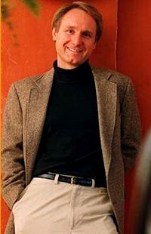
الضحك طول الطريق إلى البنك
260 مليون دولار
بيع 12 مليون نسخة

Slide 34
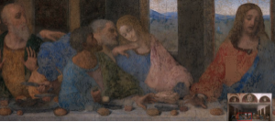
من هذا؟
يوحنا؟
مريم؟
يقول دان براون أن يوحنا هو مريم المجدلية وهي زوجة يسوع
يصور دافنشي يوحنا بالأزياء الفلورينسيا النموذجية كشاب جميل

Slide 35
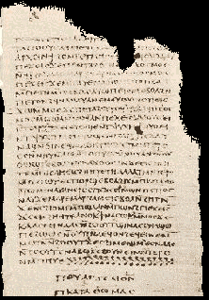
مريم المجدلية كشريكة وزوجة يسوع
شريك مريم المجدلية (...) أحبها أكثر من التلاميذ وغالباً ما كان يقبلها على فمها وكان التلاميذ يسألونه لماذا أحبها أكثر منهم؟
إنجيل فيلبي
(الغنوصية الأبوكريفية)
http://www.gnosis.org/naghamm/gop.html
Notes:
http://www.gnosis.org/naghamm/gop.html
Image is of the Gospel of Thomas on the same site.

Slide 36
Title
تيطس
العنوان
242
الرسالة إلى تيطس
تعتبر هذه الرسالة من الرسائل الثلاثة البولسية من حيث تفردها بأنها موجهة لأفراد ( ليست للكنائس)
ومن حيث أنها من كتابات بولس الأخيرة

Slide 37
Authorship
تيطس
التأليف
242
دليل خارجي
المصادقة على أسلوب الرسول بولس بالتأليف وبنفس جودة الرسائل الأخرى باستثناء رومية وكورنثوس الأولى
دليل داخلي
تبين الرسالة (تيطس 1:1 ) أنها من تأليف الرسول بولس كما أنها تحمل ميزات الرسائل البولسية

Slide 38

Date 1
تيطس
البيانات
242
يعتبر التسلسل الزمني لسنوات الرسائل البولسية غامضاً بالنظر إلى التناغم أو التنسيق بين الدليل الداخلي والخارجي للبيانات التي تعود للحوار
السجن الروماني الأول شباط 60–آذار 62
(أع 28: 30-31)
كتابات بولس للأفسسين
خريف 60–أوائل ربيع 62
غلاطية وفيلمون وفيلبي
استشهاد يعقوب
ربيع 62
أخو الرب

Slide 39
Date 2
تيطس
البيانات
242
الإطلاق من السجن (الحصول على الحرية) ربيع 62– خريف 67
وجود بولس في أفسس وكولوسي ربيع – صيف 62
)مغادرة تيموثاوس لأفسس(
رحلات بولس لرومية 62
بولس في مكدونية أواخر صيف 62- شتاء 62/63
كتبت تيموثاوس الأولى في مكدونية خريف 62
لتيموثاوس في أفسس
بولس في أسيا الصغرى ربيع 63- ربيع 64
بولس في إسبانيا ربيع 64-ربيع 66
)متوقع في رومية)(15: 24)
الإضطهاد على المسيجين من نيرون صيف 64
استشهاد بطرس

Slide 40

Date 3
تيطس
البيانات
٢٣٨
بولس في كريت صيف ٦٦ مبكراً
تيطس ترك هناك (تيطس ١: ٥(
بولس في اسيا الصغرى صيف - خريف ٦٦
كتب تيطس من اسيا الصغرة صيف ٦٦
إلى تيطس في كريت
بولس في نيكوبوليس )تي 3: 12)) شتاء 66 / 67)
بولس في ترواس )٢ تي ٤ :١٣( ربيع - خريف ٦٧
مكدونيا و اليونان
رسالة تيطس كتبت من اسيا الصغرى صيف ٦٦
إلى تيطس من كريت
السجن الثاني في روما خريف ٦٧–ربيع ٦٨
اعتقال بولس واخذه إلى روما. خريف ٦٧
رسالة يتموثاوس كتب من سجن روما الثاني خريف ٦٧
إلى تيموثاوس في أفسس
قطع رأس بولس ربيع ٦٨
كتب تيموثاوس من سجن روما الثاني خريف ٦٧
إلى تيموثاوس في أفسس
تدمير أورشليم ٢ سبتمبر ٧٠
Notes:
Titus is in green as Paul wrote it while he was free to GO around to share the gospel.
But 2 Timothy is purple to remind us that, while imprisoned again, he did this for royal purposes.
Paul spent at least 5 of his final 11 years in prison:
• AD 57-59 Caesarea for 2 years
• AD 60-62 Rome for 2 years
• AD 67-68 Rome for 1 year

Slide 41
Circumstances
تيطس
الظروف
242
الأصل / المستلمين
تم إرسال رسالة بولس إلى تيطس (تي 1: 4)من موقع غير معروف في آسيا الصغرى إلى تيطس في كريت (تي 1: 5). أفسس، مكدونية وكورنثوس هي مجرد افتراضات لكن مكان الكتابة لا يغير تفسيرها.
المناسبة
في الفترة ما بين سجني بولس الرسول الأول والثاني في روما سافر هو وتيطس معاً إلى كريت، ومع تقدم العمل الكرازي ووجود العديد من المسيحيين الجدد، ترك بولس تيطس لتنظيم المؤمنين الجدد في كنائس محلية، ثم انتقل إلى خدمات أخرى، بعد ذلك بوقت قصير كتب بولس الرسالة إلى تيطس لتزويده بالحكمة العملية فيما يتعلق بإدارة الكنيسة وسلوك المؤمنين.

Slide 42
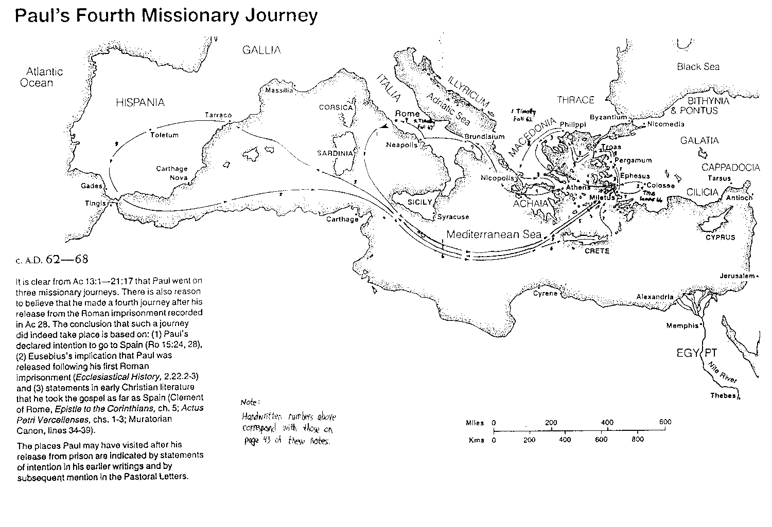
رحلة بولس التبشيرية الرابعة
168
وقد نال بولس أيضاً أجر الاحتمال، بعد أن ألقي في السجن سبع مرات، وأجبر على الهروب ورُجِم. وبعد أن كرز في الشرق والغرب، نال سمعة لامعة بسبب إيمانه، إذ علم البر لكل العالم، ووصل إلى أقصى الغرب، واستشهد على يد الولاة، وهكذا انتُزع من العالم ودخل إلى القدس، مقدماً نفسه مثالاً رائعاً للصبر.
1 أكليمندس 5
Notes:
http://www.earlychristianwritings.com/text/1clement-roberts.html

Slide 43
Similarities of تيطس & 2 Tim
تيطس
2 تيموثاوس وتيطس
243
تيطس
2 تيموثاوس
كتبت خلال الحرية في آسيا الصغرى (66 م)
كتبت خلال السجن في روما (67 م)
أقصر (3 إصحاحات، 46 آية)
أطول (4 إصحاحات، 83 آية)
رسمية أكثر، أقل شخصية (ذكر 6 أسماء فقط)
حميمة، غير رسمية ( ذكر 20 اسم)
تعلم كيفية تنظيم الكنيسة
تعلم كيفية قيادة الكنيسة
التركيز على السلوك السليم
التركيز على العقيدة السليمة

Slide 44
Argument
تيطس
الحجة
243
هدف بولس في رسالته إلى تيطس هو أن يعطيه نصيحة عملية، سوف تساعد هذا المفوَض الرسولي في معرفة كيف ينظم المؤمنين الجدد في كريت، تقدم رسالته مشورة في ثلاثة جوانب رئيسية:
1. كيفية تعيين الشيوخ المناسبين والذين سيواجهون التعاليم الكاذبة من خلال الكلمة والأعمال
(الإصحاح 1)
2. كيفية تعليم الناس السلوك المحترم لحماية الكنائس من افتراء المقاومين (2: 1-10) و
3. كيفية حث القديسين على العيش بشكل مختلف عن المعلمين الكذبة حيث أنَّ نعمة الله التي
قبلوها تأدي إلى السلوك التقي (2: 11 – 3: 15)
يؤكد بولس على السلوك المسيحي أكثر من العقيدة، وبأي حال فقد كان على تيطس أن يعلم الناس أن التصرف المناسب يظهر أن العقيجة والسلوك لا ينفصلان

Slide 45

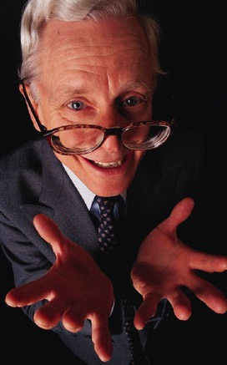

Synthesis
تيطس
الفرضية
243
السلوك السليم ضد المقاومة
1 الشيوخ ضد المعلمين الكذبة
2: 1-10 السلوك ضمن المجموعات المتنوعة
2: 11-3: 15 تؤدي النعمة إلى التقوى

Slide 46
Summary Statement
تيطس
البيان الموجز
241
يحث بولس تيطس على تنظيم الكنائس الكريتية من خلال تعيين شيوخ مؤهلين وتعليم السلوك المحترم كنتيجة طبيعية للخلاص بالنعمة من أجل هزيمة المعارضين بالقول والفعل (السلوك).

Slide 47


أين كان بولس وتيطس؟
242
أفسس
كريت

Slide 48
كن صاحب سمعة حسنة
تيطس
د. ريك جريفيث • مؤسسة الدراسات اللاهوتية الأردنية
BibleStudyDownloads.org

Slide 49
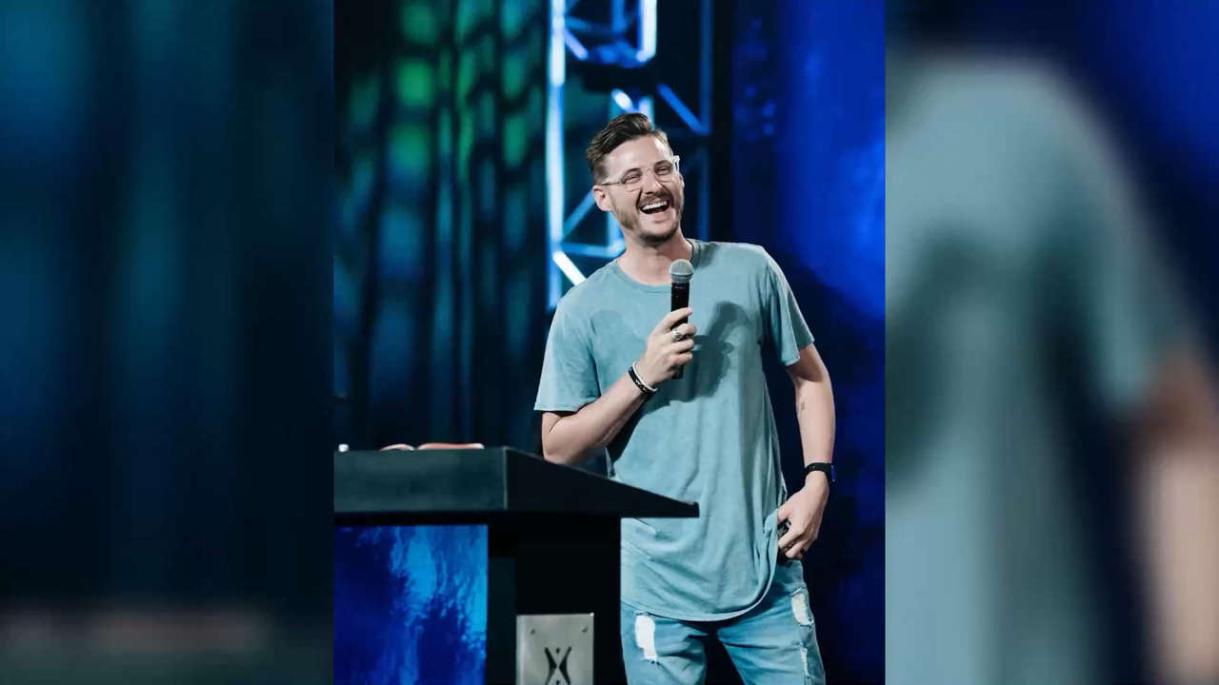
القس جاريد ويلسون
شركة الحصاد المسيحي
كاليفورنيا

Slide 50

قس آخر
Notes:
To add to the many US pastors who have already taken their own lives in recent years, megachurch pastor and mental health advocate Jarrid Wilson died by suicide on Monday (9 Sep 2019). He served at Harvest Christian Fellowship in California with Greg Laurie, a popular evangelical leader.

Slide 51
المعاناة حقيقية
قيل أنَّ 1 من كل 4 قساوسة يعانون من الإكتئاب، حيث يكشف تقرير بحثي أن عدد القساوسة الذين تم تشخيص إصابتهم بالإكتئاب كان ضعف المعدل الوطني. سعى خمسة وأربعون في المائة للحصول على المشورة من طبيب الأسرة، فيما يتعلق بقضايا التوتر والقلق، ما يقرب من ربع القساوسة (23 في المائة) يقرون بأنهم عانوا شخصياً من مرض عقلي، ويقول نصف هؤلاء القساوسة إنه تم تشخيص المرض.
— أخبار الكاريزما 29 أغسطس 2018—
Notes:
YEAR IN REVIEW: Wife of Beloved Pastor Who Committed Suicide Speaks Out
1:00PM EDT 8/29/2018 Jessilyn Lancaster
https://www.charismanews.com/us/72893-wife-of-beloved-pastor-who-committed-suicide-speaks-out

Slide 52

هل المؤمنون أفضل حالاً؟
Notes:
It makes one wonder if Christianity really works, doesn’t it? Of course, we know Jesus truly changes lives, but it makes me sad to see so many who don’t see that reality in their lives. So what's the problem, then? Pastor Wilson got caught up in false teaching—the lie that he and his family would be better off if he was dead instead of alive.

Slide 53
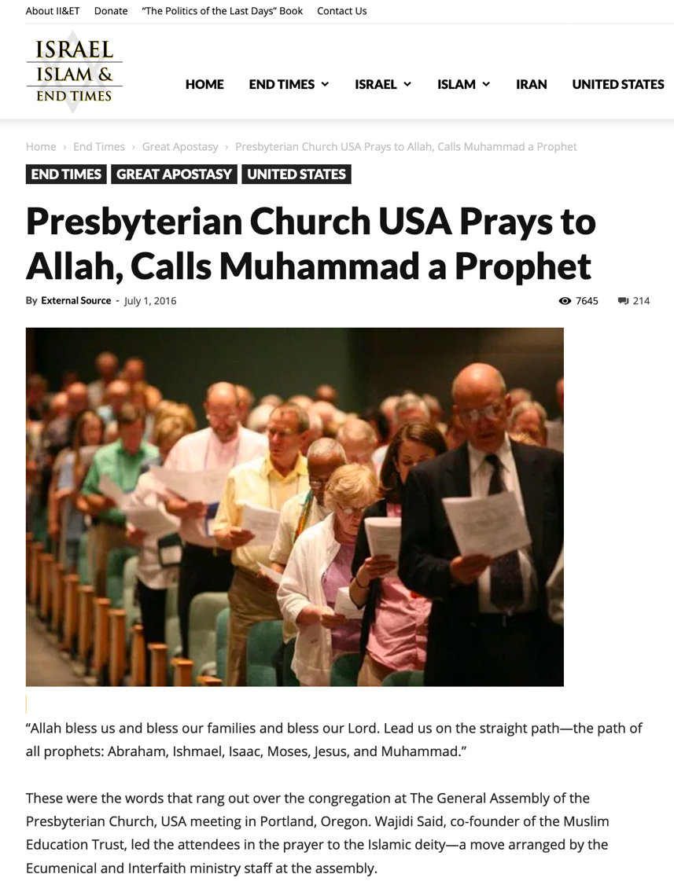
التعليم
الكاذب
اللهم باركنا وبارك على أهلنا وبارك على ربنا. قُدنا إلى الصراط المستقيم - طريق جميع الأنبياء : إبراهيم وإسماعيل وإسحاق وموسى ويسوع ومحمد
Notes:
One key problem is the false teaching all around us. In 2016, the Presbyterian Church USA even prayed to Allah…
—————————
https://israelislamandendtimes.com/presbyterian-church-usa-prays-to-allah-calls-muhammad-a-prophet/?utm_campaign=shareaholic&utm_medium=facebook&utm_source=socialnetwork&fbclid=IwAR2mraG6FYMzzkflfKLhp5eHjvzjgyYMNRTYjuSwVgOV6CD9xLqtETAsXao
Accessed 14 July 2019

Slide 54
التعليم الكاذب اليوم
يشفي الله الجميع بالإيمان الحقيقي
الثروة هي حقنا الإلهي
مائدة الرب تشفي
Notes:
We see false teaching even closer to home with churches right here who teach that God heals all who have real faith—and that God is obligated to make us wealthy—and that taking the Lord’s Supper will lead to healing! So how do we respond in such an environment?

Slide 55
الكلمة المفتاحية
241
السلوك
تيطس
Notes:
Paul’s letter to تيطس tells us that a key proper response to false teaching is our conduct—

Slide 56
الموضوع
23
السلوك السليم
ضد المقاومة
تيطس
Notes:
Specifically, Paul says that our good conduct helps us fight those opposed to the gospel.

Slide 57
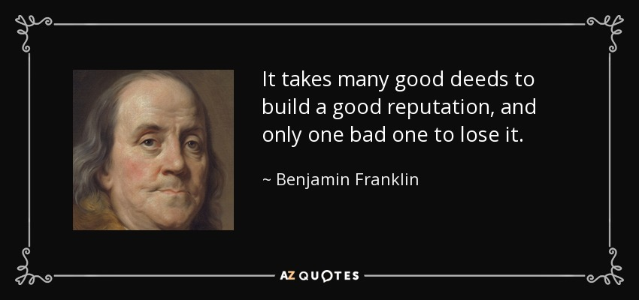
كن صاحب سمعة حسنة
يتطلب بناء سمعة حسنة الكثير من الأعمال، وعمل واحد سيء لفقدانها
بنجامين فرانكلين
Notes:
In short, as my message title indicates, “Be Reputable.” Ben Franklin noted aptly…

Slide 58
السمعة
طريقة اكتساب السمعة الطيبة هي أن تحاول أن تكون ما تريده أن يظهر
سقراط
Notes:
So what happens when we actually do this?

Slide 59
نتائج السلوك ذو السمعة الحسنة
لكيلا يجدف على كلمة الله
(تيطس 2: 5)
لكي يُخزى المضاد إذ ليس له شيء رديء يقوله عنكم
(تيطس 2: 8)
لكي يزينوا تعليم مخلصنا الله في كل شيء
(تيطس 2: 10)
Notes:
In Paul’s letter to Titus, we see many results of reputable conduct…

Slide 60
Key Word / Verse
تيطس
241
الكلمة المفتاحية
السلوك
الآية المفتاحية
صادقة هي الكلمة وأريد أن تقرر هذه الأمور لكي يهتم الذين آمنوا بالله أن يمارسوا أعمالاً حسنة، فإن هذه الأمور هي الحسنة والنافعة للناس
(تيطس 3: 8)
Notes:
Here is another fantastic result of good conduct!

Slide 61
الشخصية هي من أنت
السمعة هي ما يعتقد الآخرون أنه أنت
كيف هي سمعتك؟ هل يعرف غير المؤمنون أنك تابع ليسوع؟
هل تتمنى أن يحصل كل شخص في الكنيسة على نفس السمعة التي لديك؟
كيف تظهر سمعتك محبة الرب يسوع؟
Notes:
So how are you doing at this?

Slide 62
كيف يمكن أن نكون أصحاب سمعة حسنة في وسط الكثير من التعليم الكاذب اليوم؟
Notes:
How can we stand true to the Lord with so many heresies plaguing the church?

Slide 63
نظرة عامة على العهد الجديد (رسائل بولس)
38
124
39-41
إلى أقصى الأرض (أع 1: 8)
أع 9 13 14 15 16 18 21 27 28
نيسان 48-
أيلول 49
1
غلاطية
نيسان 50-
أيلول 52
2
بحر إيجة
ربيع 53-
ايار 57
3
أسيا
شباط 60 –
آذار 62
1
روما
ربيع 62 -
خريف 67
4
إسبانيا
خريف 67 –
ربيع 68
2
روما
أيار 57
آب 59
المحاكمات
صيف 35-37
دمشق
أنطاكية
خريف 49
المجمع
ربيع 68
توسع
الكنيسة
35 48 49 50 52 53 57 60 62 67 68 95
مت
لو
أع
مر
يو
غل
1 تس
1 كو
أف
1 تي
2 تي
2 تس
2 كو
كو
تي
الإرسالية
رو
في
الرعوية
فيل
الأناجيل والأعمال
1 2 3 4
الرحلات
السجن
الرسائل البولسية
روما
السجون
التصنيفات البولسية
Notes:
_________
NS-00-NT Introduction-96
NS-03-Luke1-12-slide 65

Slide 64

الرسائل الرعوية
1 تيموثاوس
تيطس
2 تيموثاوس
1 تيموثاوس = شخصية، طارئة، تركيز عقائدي
تيطس = طارئة أقل، تركيز تطبيقي
2 تيموثاوس = شخصية، طارئة، تركيز على الكلمة
Notes:
These last three letters of Paul are called the Pastoral Epistles.
They show the most advanced theology of local church life and shepherding the flock—but this makes sense since Paul and the church had learned much in the previous 30 years since the church had begun.
Sadly, most NT scholars today do not believe that Paul wrote these letters and many date them in the second century. I guess they think that Paul was a slow learner!

Slide 65
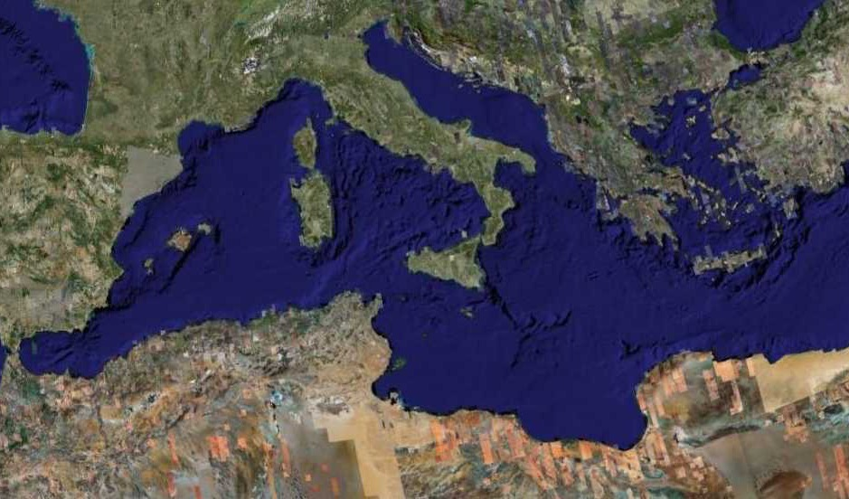
الرحلة التبشيرية الرابعة
1 و2 تيموثاوس وتيطس بعد سفر أعمال
ربيع 62 – خريف 67
Notes:
Paul had finished reaching the Eastern Roman Empire by the time he wrote Titus—and even had just returned from Spain.
—————
Freedom from Imprisonment Spring 62–Fall 67
Paul in Ephesus and Colosse (Timothy left at Ephesus) Spring–Summer 62
Peter travels to Rome 62
Paul in Macedonia late summer 62-winter 62/63
1 Timothy written from Macedonia to Timothy in Ephesus Fall 62
Paul in Asia Minor Spring 63-Spring 64
Paul in Spain (anticipated in Rom. 15:24) Spring 64-Spring 66
Christians persecuted by Nero; Peter martyred Summer 64
Paul in Crete (Titus left there; Tit 1:5) early Summer 66
Paul in Asia Minor Summer- Fall 66
Titus written from Asia Minor to Titus in Crete Summer 66
Paul in Nicopolis (Tit 3:12) Winter 66/67
Paul in Troas (2 Tim 4:13), Macedonia and Greece Spring– Fall 67
Second Roman Imprisonment Fall 67–Spring 68
Paul arrested and brought to Rome Fall 67
2 Timothy written from Rome to Timothy in Ephesus Fall 67
Paul beheaded Spring 68

Slide 66
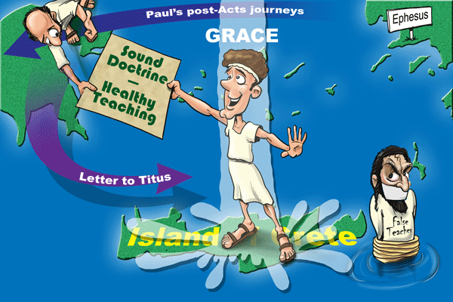
النعمة
رحلات بولس ما بعد أعمال
أفسس
من أجل هذا تركتك في كريت لكي تكمل ترتيب الأمور الناقصة وتقيم في كل مدينة شيوخاً كما أوصيتك
(تيطس 1: 5)
عقيدة
سليمة
––––––
تعليم
صحيح
رسالة إلى تيطس
معلم
كاذب
جزيرة كريت
Notes:
After leaving Paul in Crete with newly planted church, he told him in 1:5, "For this reason I left you in Crete, that you would set in order what remains and appoint elders in every city as I directed you."

Slide 67
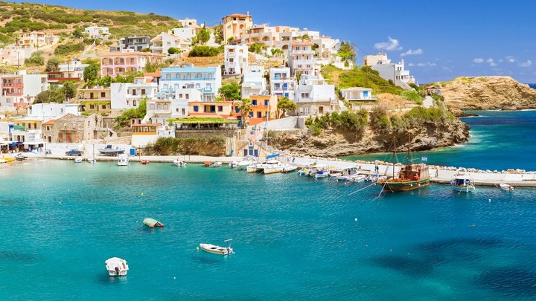
كانت كريت مدينة جميلة ولكن بسمعة سيئة
Notes:
So how could the believers there live out the Christian life in such a pagan place?

Slide 68
كيف يمكن أن نكون أصحاب سمعة حسنة في وسط الكثير من التعليم الكاذب اليوم؟
3 طرق في تيطس
Notes:
And how can we stand true to the Lord with so many heresies plaguing the church?

Slide 69
Summary Chart
تيطس
241
Sound Conduct Against Opposition
السلوك السليم ضد المقاومة
Appoint Elders
عين شيوخ
Set Things in Order
رتب الأمور
Prevent False Doctrine
امنع العقيدة الخاطئة
Practice True Doctrine
طبق العقيدة الصحيحة
Elders vs. False Teachers
الشيوخ ضد المعلمين الكذبة
Conduct
for Various Groups
سلوك المجموعات المتنوعة
Grace
Leads to Godliness
النعمة تقود إلى التقوى
Chapter 1
1
2:1-10
2: 1-10
2:11–3:15
2: 11-3: 15
Organize
نظّم
Teach
علّم
Grace
النعمة
الحق يقود إلى التقوى
1: 1-4
Truth leads to godliness
1:1-4
Elders
1:5-16
الشيوخ 1: 5-16
الأشياخ
2: 1-2
Older Men
2:1-2
Older Women
2:4-5
العجائز
2: 4-5
Younger Women
2:4-5
الحدثات
2: 4-5
Younger
Men
2:6-8
الشباب
2: 6-8
Slaves
2:9-10
العبيد
2: 9-10
Educates
2:11-15
يعلم
2: 11-15
Empowers
3:1-2
يقوي
3: 1-2
Motivates
3:3-8
يحفز
3: 3-8
يحمي
3: 9-11
Protects
3:9-11
Concl.
3:12-15
يربط
3: 12-15
Asia Minor to Crete
آسيا الصغرى إلى كريت
Summer AD 66
صيف 66 م
Notes:
(So what’s the first way Paul shares that we can we be reputable in the midst of so much false teaching today? It starts with the leadership where Paul says to…)

Slide 70
1. امتلك شيوخ أتقياء يعلمون الحق
تيطس 1
Notes:
Sound doctrine silences error.

Slide 71
تيطس
1. العقيدة السليمة تسكت الخطأ
2. الحياة المنظمة بحسب العقيدة
3. لا تنبذ الأعمال الصالحة
باري هدلستون، الكتاب المقدس الدراسي

Slide 72
تيطس 1

Slide 73
Outline
تيطس
الملخص
244
1. يحث بولس تيطس ليعين شيوخاً ذوي شخصية
ومعرفة بالكتاب المقدس يكونون قادرين على دحض
المعلمين الكذبة الناموسيين بهدف حماية الكنائس
الكريتية التي تم تأسيسها حديثاً (تيطس 1)

Slide 74

الطهارة
تيطس 1: 1-4

Slide 75

1 بولس عبد الله ورسول يسوع المسيح، لأجل إيمان مختاري الله ومعرفة الحق، الذي هو حسب التقوى
تيطس 1: 1
Notes:
Paul greets Titus that truth leads to godliness amidst pagans (1:1-4).

Slide 76
2 على رجاء الحياة الأبدية، التي وعد بها الله المنزه عن الكذب، قبل الأزمنة الأزلية.
تيطس 1: 2

Slide 77

تزيين الإنجيل
بناء كنائس صحية تظهر قوة الله
دراسات في تيطس
وعظ د. جيم هارم لينغ على تيطس 1: 1-2
كنيسة الطرق المتقاطعة الدولية سنغافورة • cicfamily.com
تحميل د. ريك جريفيث • مؤسسة الدراسات اللاهوتية الأردنية
آلاف الملفات في 49 لغة مجاناً BibleStudyDownloads.org

Slide 78
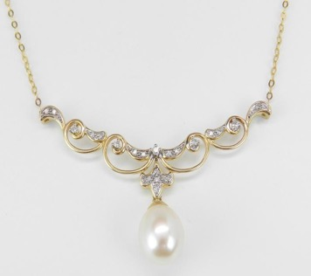
لماذا تعتبر صحة الكنيسة مهمة؟
تيطس 1: 1-4
الكنائس الصحية جزء من إرسالية الله (ع 1-2أ)
إرسالية الإهتداء السليم
يهوذا 3
3 أيها الأحباء إذ كنت أصنع كل الجهد لأكتب إليكم عن الخلاص المشترك، اضطررت أن أكتب إليكم واعظا أن تجتهدوا لأجل الإيمان المسلم مرة للقديسين.

Slide 79

لماذا تعتبر صحة الكنيسة مهمة؟
تيطس 1: 1-4
الكنائس الصحية جزء من إرسالية الله (ع 1-2أ)
إرسالية الإهتداء السليم
إرسالية النمو في معرفة الحق
إرسالية تطوير حياة تقية

Slide 80
كل عقيدة لا تدعو إلى التقوى هي عقيدة كاذبة بشكل واضح.
— جون ستوت —
لكن الحقيقة الحقيقية لا تنحرف أبداً عن طريق التقوى، إن مهنة الحق التي تسمح للفرد أن يعيش في الشر هي مهنة زائفة.
— دونالد هايبرت —

Slide 81
لماذا تعتبر صحة الكنيسة مهمة؟
تيطس 1: 1-4
الكنائس الصحية جزء من إرسالية الله (ع 1-2أ)
إرسالية الإهتداء السليم
إرسالية النمو في معرفة الحق
إرسالية تطوير حياة تقية
إرسالية العيش لعالم آخر

Slide 82
3 وإنما أظهر كلمته في أوقاتها الخاصة، بالكرازة التي اؤتمنت أنا عليها، بحسب أمر مخلصنا الله
تيطس 1: 3

Slide 83
4 إلى تيطس الإبن الصريح حسب الإيمان المشترك: نعمة ورحمة وسلام من الله الآب والرب يسوع المسيح مخلصنا.
تيطس 1: 4

Slide 84
تزيين الإنجيل
بناء كنائس صحية تظهر قوة الله
دراسات في تيطس
وعظ د. جيم هارم لينغ على تيطس 1: 3-4
كنيسة الطرق المتقاطعة الدولية سنغافورة • cicfamily.com
تحميل د. ريك جريفيث • مؤسسة الدراسات اللاهوتية الأردنية
آلاف الملفات في 49 لغة مجاناً BibleStudyDownloads.org

Slide 85
لماذا تعتبر صحة الكنيسة مهمة؟
تيطس 1: 1-4
الكنائس الصحية جزء من إرسالية الله (ع 1-2أ)
إرسالية الإهتداء السليم
إرسالية النمو في معرفة الحق
إرسالية تطوير حياة تقية
إرسالية العيش لعالم آخر

Slide 86

لماذا تعتبر صحة الكنيسة مهمة؟
تيطس 1: 1-4
الكنائس الصحية هي جزء من إرسالية الله (ع ١-٢ أ)
الكنائس الصحية تعكس مجد شخصية الله (ع 2ب-3)
سيادته: لقد صمم خطة خلاصه منذ الأزل

Slide 87
أفسس 1: 4
... كما اختارنا فيه قبل تأسيس العالم، لنكون قديسين وبلا لوم قدامه.
2 تيموثاوس 1: 9
... الذي خلصنا ودعانا دعوة مقدسة، لا بمقتضى أعمالنا بل بمقتضى القصد والنعمة التي أعطيت لنا في المسيح يسوع قبل الأزمنة الأزلية
1 كورنثوس 2: 7
... الحكمة المكتومة، التي سبق الله فعينها قبل الدهور لمجدنا

Slide 88
لماذا تعتبر صحة الكنيسة مهمة؟
تيطس 1: 1-4
الكنائس الصحية هي جزء من إرسالية الله (ع ١-٢ أ)
الكنائس الصحية تعكس مجد شخصية الله (ع 2ب-3)
سيادته: لقد صمم خطة خلاصه منذ الأزل
تدبيره: هو يقود التاريخ ليتمم خطته

Slide 89
رومية 5: 6 – في الوقت المعين.
غلاطية 4: 4 – ملء الزمان
أفسس 1: 10 – ملء الأزمنة.
أعمال 17: 26 - حتم بالأوقات المعينة وبحدود …

Slide 90
لم يكن من قبيل الصدفة أن المسيحية جاءت عندما جاءت، لقد جاءت في وقت الله الخاص؛ لقد كان التاريخ كله إعداداً لها؛ وكانت الظروف مهيّأة لانتشار البشارة
— وليم باركلي —

Slide 91

5 أسباب للوقت المناسب لظهور المسيح
لغة موحدة
سفر أكثر ملاءمة
سفر أكثر أماناً
استقرار سياسي
انفتاح فلسفي

Slide 92
لماذا تعتبر صحة الكنيسة مهمة؟
تيطس 1: 1-4
الكنائس الصحية هي جزء من إرسالية الله (ع ١-٢ أ)
الكنائس الصحية تعكس مجد شخصية الله (ع 2ب-3)
سيادته: لقد صمم خطة خلاصه منذ الأزل
تدبيره: هو يقود التاريخ ليتمم خطته
حكمته: اختار المناداة البشرية كوسائل تغيير الحياة

Slide 93
لماذا تعتبر صحة الكنيسة مهمة؟
تيطس 1: 1-4
الكنائس الصحية هي جزء من إرسالية الله (ع ١-٢ أ)
الكنائس الصحية تعكس مجد شخصية الله (ع 2ب-3)
الكنائس الصحية تعلن قيادة الله المستمرة (ع 4)

Slide 94
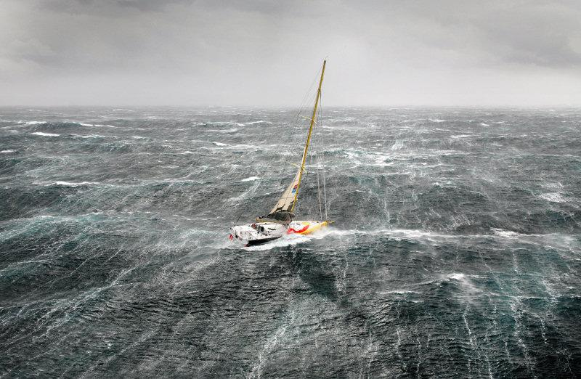
تحديات القيادة في حياة تيطس
تحدي قيادة الكنيسة الأول: توضيح والدفاع عن الإنجيل (غل 2: 1-10)
تحدي قيادة الكنيسة الثاني: مواجهة الخطية (2 كو 2: 12-13، 7: 5-16)
تحدي قيادة الكنيسة الثالث: جمع المال (2 كو 8: 6-24)
تحدي قيادة الكنيسة الرابع: تقوية الكنائس الجديدة في موقع صعب

Slide 95
لماذا تعتبر صحة الكنيسة مهمة؟
تيطس 1: 1-4
الكنائس الصحية هي جزء من إرسالية الله (ع ١-٢ أ)
الكنائس الصحية تعكس مجد شخصية الله (ع 2ب-3)
الكنائس الصحية تعلن قيادة الله المستمرة (ع 4)

Slide 96

قراءة الكتاب المقدس
تيطس 1: 5-9

Slide 97

5 من أجل هذا تركتك في كريت لكي تكمل ترتيب الأمور الناقصة، وتقيم في كل مدينة شيوخاً كما أوصيتك 6 إن كان أحد بلا لوم، بعل امرأة واحدة، له أولاد مؤمنون، ليسوا في شكاية الخلاعة ولا متمردين.
تيطس 1: 5-6

Slide 98
7 لأنه يجب أن يكون الأسقف بلا لوم كوكيل الله، غير معجب بنفسه، ولا غضوب، ولا مدمن الخمر، ولا ضراب، ولا طامع في الربح القبيح
تيطس 1: 7

Slide 99
8 بل مضيفاً للغرباء
محباً للخير
متعقلاً
باراً
ورعاً
ضابطاً لنفسه
تيطس 1: 8

Slide 100
9 ملازماً للكلمة الصادقة
التي بحسب التعليم،
لكي يكون قادراً
أن يعظ بالتعليم الصحيح
ويوبخ المناقضين.
تيطس 1: 9

Slide 101
تزيين الإنجيل
بناء كنائس صحية تظهر قوة الله
دراسات في تيطس
وعظ د. جيم هارم لينغ على تيطس 1: 5-9
كنيسة الطرق المتقاطعة الدولية سنغافورة • cicfamily.com
تحميل د. ريك جريفيث • مؤسسة الدراسات اللاهوتية الأردنية
آلاف الملفات في 49 لغة مجاناً BibleStudyDownloads.org

Slide 102
الكنائس الصحية تؤهل قادة أتقياء
تيطس 1: 5-9
القادة الأتقياء يقوون الكنيسة

Slide 103
أعمال ٢٠ : ٢٨-٣٢
28 احترزوا إذاً لأنفسكم ولجميع الرعية التي أقامكم الروح القدس فيها أساقفة، لترعوا كنيسة الله التي اقتناها بدمه.
29 لأني أعلم هذا: أنه بعد ذهابي سيدخل بينكم ذئاب خاطفة لا تشفق على الرعية 30 ومنكم أنتم سيقوم رجال يتكلمون بأمور ملتوية ليجتذبوا التلاميذ وراءهم 31 لذلك اسهروا، متذكرين أني ثلاث سنين ليلاً ونهاراً، لم أفتر عن أن أنذر بدموع كل واحد 32 والآن أستودعكم يا إخوتي لله ولكلمة نعمته، القادرة أن تبنيكم وتعطيكم ميراثا مع جميع المقدسين.

Slide 104
١بطرس ٥ : ١-٥
1 أطلب إلى الشيوخ الذين بينكم، أنا الشيخ رفيقهم، والشاهد لآلام المسيح، وشريك المجد العتيد أن يعلن 2 ارعوا رعية الله التي بينكم نظاراً، لا عن اضطرار بل بالإختيار، ولا لربح قبيح بل بنشاط،
3 ولا كمن يسود على الأنصبة، بل صائرين أمثلة للرعية 4 ومتى ظهر رئيس الرعاة تنالون إكليل المجد الذي لا يبلى 5 كذلك أيها الأحداث اخضعوا للشيوخ، وكونوا جميعا خاضعين بعضكم لبعض، وتسربلوا بالتواضع، لأن: الله يقاوم المستكبرين، وأما المتواضعون فيعطيهم نعمة.

Slide 105
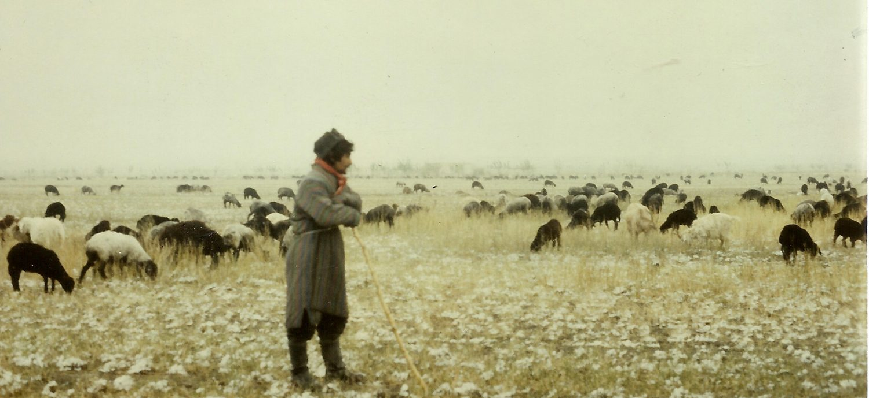
قادة الكنيسة
Presbuteros = شخص كبير في السن/ شخص حكيم
Episkopos = ناظر، مدير، مشرف
Notes:
Two key concepts come together in two terms for church leaders. They are called presbuteros or elders because they are typically among the oldest and most mature members. They are also deemed episkopos or overseers as they manage or direct the affairs of the church.

Slide 106
الكنائس الصحية تؤهل قادة أتقياء
تيطس 1: 5-9
القادة الأتقياء يقوون الكنيسة
القادة الأتقياء يضعون معياراً للحياة المتغيرة (ع 6-9)
معيار الحياة في البيت (6)
معيار الحياة العامة (7-8)

Slide 107
ليس هكذا
معجب بنفسه
غضوب
مدمن للخمر
ضراب
طامع في الربح القبيح
بل هكذا
مضيف للغرباء
محب للخير
متعقل
بار
ورع
ضابط لنفسه

Slide 108
الكنائس الصحية تؤهل قادة أتقياء
تيطس 1: 5-9
القادة الأتقياء يقوون الكنيسة
القادة الأتقياء يضعون معياراً للحياة المتغيرة (ع 6-9)
معيار الحياة في البيت (6)
معيار الحياة العامة (7-8)
معيار للتعليم والعقيدة (9)

Slide 109

قراءة الكتاب المقدس
تيطس 1: 10-16

Slide 110
10 فإنه يوجد كثيرون متمردين يتكلمون بالباطل، ويخدعون العقول، ولا سيما الذين من الختان 11 الذين يجب سد أفواههم، فإنهم يقلبون بيوتاً بجملتها، معلمين ما لا يجب، من أجل الربح القبيح.
تيطس 1: 10-11

Slide 111
12 قال واحد منهم وهو نبي لهم خاص: الكريتيون دائماً كذابون. وحوش رديّة بطون بطالة 13 هذه الشهادة صادقة. فلهذا السبب وبخهم بصرامة لكي يكونوا أصحاء في الإيمان
تيطس 1: 12-13

Slide 112
14 لا يصغون إلى خرافات يهودية، ووصايا أناس مرتدين عن الحق.
15 كل شيء طاهر للطاهرين، وأما للنجسين وغير المؤمنين فليس شيء طاهراً، بل قد تنجس ذهنهم أيضاً وضميرهم.
تيطس 1: 14-15

Slide 113
16 يعترفون بأنهم يعرفون الله، ولكنهم بالأعمال ينكرونه، إذ هم رجسون غير طائعين، ومن جهة كل عمل صالح مرفوضون.
تيطس 1: 16

Slide 114
تزيين الإنجيل
بناء كنائس صحية تظهر قوة الله
دراسات في تيطس
وعظ د. جيم هارم لينغ على تيطس 1: 10-16
كنيسة الطرق المتقاطعة الدولية سنغافورة • cicfamily.com
تحميل د. ريك جريفيث • مؤسسة الدراسات اللاهوتية الأردنية
آلاف الملفات في 49 لغة مجاناً BibleStudyDownloads.org

Slide 115

ما الخطأ في هذه الصورة؟

Slide 116
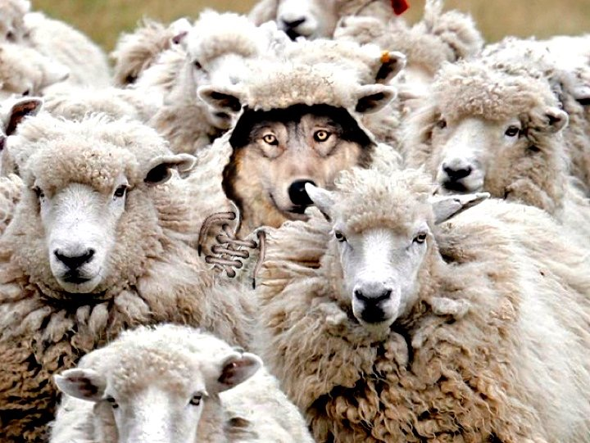
تواجه الكنائس الصحية
العقيدة الخاطئة
Notes:
These godly elders must refute legalistic and greedy Jewish heretics (1:10-16).

Slide 117
كيف نواجه المعلمين الكذبة؟
نكشف عن السمات الشخصية الخاطئة للمعلمين الكذبة (ع 10)
نبعد الكنيسة بحذر عن المعلمين الكذبة
(ع 11-13)
نوقف الدمار (11، 13أ)
نعلن عادات الجسد الساقطة (12)

Slide 118
فيلبي ١ : ٩-١٠
9 وهذا أصليه: أن تزداد محبتكم أيضاً أكثر فأكثر في المعرفة وفي كل فهم 10 حتى تميزوا الأمور المتخالفة، لكي تكونوا مخلصين وبلا عثرة إلى يوم المسيح

Slide 119
كيف نواجه المعلمين الكذبة؟
نكشف عن السمات الشخصية الخاطئة للمعلمين الكذبة (ع 10)
نبعد الكنيسة بحذر عن المعلمين الكذبة
(ع 11-13)
نوقف الدمار (11، 13أ)
نعلن عادات الجسد الساقطة (12)
نعيد توجيه الناس إلى الحق (13ب)

Slide 120
كيف نواجه المعلمين الكذبة؟
نكشف عن السمات الشخصية الخاطئة للمعلمين الكذبة (ع 10)
نبعد الكنيسة بحذر عن المعلمين الكذبة
(ع 11-13)
ندرب الكنيسة على كشف العقيدة الخاطئة (ع 14-16)
هل مصدر سلطتهم هو حكمة بشرية أم اعلان إلهي؟ (14)
هل تركيزهم داخلي أم خارجي؟ (15)

Slide 121
مرقس ٧ : ١٤-٢٣
14 ثم دعا كل الجمع وقال لهم: اسمعوا مني كلكم وافهموا 15 ليس شيء من خارج الإنسان إذا دخل فيه يقدر أن ينجسه، لكن الأشياء التي تخرج منه هي التي تنجس الإنسان 16 إن كان لأحد أذنان للسمع، فليسمع 17 ولما دخل من عند الجمع إلى البيت، سأله تلاميذه عن المثل 18 فقال لهم: أفأنتم أيضاً هكذا غير فاهمين؟ أما تفهمون أن كل ما يدخل الإنسان من خارج لا يقدر أن ينجسه،
19 لأنه لا يدخل إلى قلبه بل إلى الجوف، ثم يخرج إلى الخلاء، وذلك يطهر كل الأطعمة 20 ثم قال: إن الذي يخرج من الإنسان ذلك ينجس الإنسان 21 لأنه من الداخل من قلوب الناس، تخرج الأفكار الشريرة: زنى، فسق، قتل،
22 سرقة، طمع، خبث، مكر، عهارة، عين شريرة، تجديف، كبرياء، جهل.
23 جميع هذه الشرور تخرج من الداخل وتنجس الإنسان.

Slide 122
كيف نواجه المعلمين الكذبة؟
نكشف عن السمات الشخصية الخاطئة للمعلمين الكذبة (ع 10)
نبعد الكنيسة بحذر عن المعلمين الكذبة
(ع 11-13)
ندرب الكنيسة على كشف العقيدة الخاطئة (ع 14-16)
هل مصدر سلطتهم هو حكمة بشرية أم اعلان إلهي؟ (14)
هل تركيزهم داخلي أم خارجي؟ (15)
هل ممارستهم موجودة في الحياة أم أنها مجرد كلمات؟ (16)

Slide 123
إن أعظم امتحان في الحياة هو المنفعة، ومن كان له تأثير سيء وأثر ملوث فلا ينفع الله ولا الناس. وبدلاً من أن يساعدوا عمل الله في العالم، فإنهم يعيقونه؛ وعدم الجدوى يدعو دائماً إلى الكارثة.
— وليم باركلي —

Slide 124
كيف نواجه المعلمين الكذبة؟
نكشف عن السمات الشخصية الخاطئة للمعلمين الكذبة (ع 10)
نبعد الكنيسة بحذر عن المعلمين الكذبة
(ع 11-13)
ندرب الكنيسة على كشف العقيدة الخاطئة (ع 14-16)
هل مصدر سلطتهم هو حكمة بشرية أم اعلان إلهي؟ (14)
هل تركيزهم داخلي أم خارجي؟ (15)
هل ممارستهم موجودة في الحياة أم أنها مجرد كلمات؟ (16)

Slide 125

كيف نختار قادة الكنيسة المحلية؟
223
ا
الشعبية
الماضي
السياسة
الأمور المالية
المهنة
تشاك سويندول، التميز في الخدمة (فوليرتون، نظرة للحياة، 1985)، 39

Slide 126
كيف يجب أن تختار الكنيسة قادتها؟
223
تقديم
1. الأمثلة الكتابية
الجماعة تقرر / ترشح
  أ. الرسل
  أع 1: 12-26 – اختيار جماعي، تعيين رسولي
  ب. الشمامسة
  أع 6: 3 – اختيار جماعي، تعيين رسولي
الجسد

Slide 127
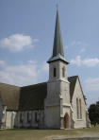
تعيين الوظائف الكنسية
223
تقديم
2. الرسول (مثل بولس) أو مساعديه يعينون الشيوخ
  أ. أع 14: 23
  ب. تي 1: 5
الجسد

Slide 128


ماذا عن مؤهلات الشيوخ؟
224

Slide 129
المؤهلات المطلوبة للنظار (ن) أو الشمامسة (ش)
224
1. السمعة العامة
    (الشخصية الملموسة)
  أ. فوق الشبهات (ن)
  ب. سمعة حسنة مع الذين من خارج (ن)
  ت. محترم (ن / ش)

Slide 130
المؤهلات المطلوبة للنظار (ن) أو الشمامسة (ش)
225
2. الحياة العائلية (في حال كان متزوجاً)
  أ. بعل امرأة واحدة (ن / ش)
  ب. يجب أن تكون الزوجة جديرة بالإحترام ، وليست متحدثة
  خبيثة ولكن معتدلة وجديرة بالثقة في كل شيء (ش)
    ت. أولاده طائعون (ن / ش)

Slide 131
المؤهلات المطلوبة للنظار (ن) أو الشمامسة (ش)
225
3. الصفات السلبية
  أ. ليس سريع الغضب (ن)
  ب. ليس عنيفاً (ن)
  ت. ليس مخاصماً (ن)
  ث. ليس حديث الإيمان (ن)
  ج. ليس طامعاً بالربح القبيح (ن / ش)
  ح. لا مدمناً للخمر بل معتدلاً (ن / ش)

Slide 132
المؤهلات المطلوبة للنظار (ن) أو الشمامسة (ش)
226
4. الصفات الإيجابية
أ. مضياف (ن)
  ب. متعقل (ن)
  ت. ممتحن (ش)
  ث. مخلص (ش)
5. قابل للتعلم (ن)

Slide 133
المبادئ
الروحية
223
1. هذه المؤهلات مرتبطة بالرجال فقط
2. كل المؤهلات أساسية وبأهمية متساوية
3. المؤهلات مرتبطة بالحياة الحالية للقائد
4. من هم؟ النظار (الشيوخ، الأساقفة، القسس) والشمامسة
5. إذا فشل القائد عليه أن ينسحب
6. تؤكد المؤهلات على أهمية الشخصية أكثر من القدرات (سمتان فقط تتضمن القدرات)
7. تؤكد على إدارة البيت أهم من العمل
يجب أن يكونوا مؤهلين حتى :
  1. يمكنهم تقديم توجيه إلهي
  2. تستطيع الكنيسة تجنب المشاكل التي تأتي من قادة سيئين أو حمقى

Slide 134
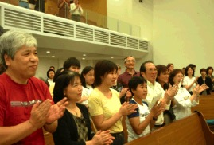
1. السلطة النهائية في الكنيسة المحلية تعود إلى
جماعة المؤمنين

Slide 135
سلطة الجماعة
NA
في التأديب الكنسي (مت 18: 17)
  قل للكنيسة
في اختيار القادة (أع 6: 3)
  اختاروا منكم
في المحافظة على العقيدة السليمة
لأني تسلمت من الرب ما سلمتكم أنا أيضاً (1 كو 11: 23)
أيها الأحباء امتحنوا الأرواح (1 يو 4: 1)
تجتهدوا لأجل الإيمان (يهوذا 3)

Slide 136
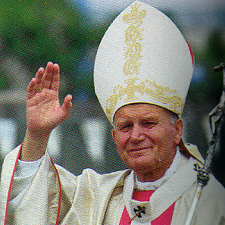
هيكلية الكنيسة الأسقفية
(مبسط)
244أ
الأسقف
الأنجليكان
اللوثريون
الميثودست
الأرثوذكس
الكاثوليك
قس
قس
قس
شمامسة
شمامسة
شمامسة
الشعب
الشعب
الشعب

Slide 137

الهيكل المشيخي السفلي
244أ
المشيخة
قس
رئيسي
قس
رئيسي
قس
رئيسي
مجلس
شيوخ
مجلس
شيوخ
مجلس
شيوخ
الشعب
الشعب
الشعب

Slide 138
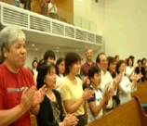
الهيكل المشيخي الأوسط
244أ
السينودس
المشيخة
المشيخة
قس
رئيسي
قس
رئيسي
قس
رئيسي
قس
رئيسي
قس
رئيسي
قس
رئيسي
مجلس
شيوخ
مجلس
شيوخ
مجلس
شيوخ
مجلس
شيوخ
مجلس
شيوخ
مجلس
شيوخ
الشعب
الشعب
الشعب
الشعب
الشعب
الشعب

Slide 139

الهيكل المشيخي الأعلى
244أ
المجمع العام
السينودس
السينودس
المشيخة
المشيخة
المشيخة
المشيخة
مجلس
شيوخ
مجلس
شيوخ
مجلس
شيوخ
مجلس
شيوخ
مجلس
شيوخ
مجلس
شيوخ
مجلس
شيوخ
مجلس
شيوخ
مجلس
شيوخ
مجلس
شيوخ
مجلس
شيوخ
مجلس
شيوخ
الشعب
الشعب
الشعب
الشعب
الشعب
الشعب
الشعب
الشعب
الشعب
الشعب
الشعب
الشعب

Slide 140
ماذا عن المعمدانيين؟
استقلالية الكنيسة المحلية

Slide 141

سؤالين
1. من لديه القول النهائي في الكنيسة
2. ما هو النمط الكتابي لقيادة الكنيسة؟

Slide 142
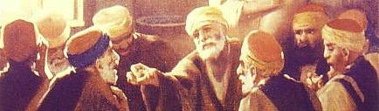
2. النمط الكتابي هو قيادة الكنيسة من قبل الشيوخ
236أ

Slide 143

يقود الشيوخ منذ زمن موسى
48
قاد الشيوخ
مع موسى
1400 ق.م
اذهب واجمع شيوخ إسرائيل
و قل لهم
(خر 3: 16)

Slide 144

من قاد المجمع؟
51
قاد الشيوخ
مع موسى
1400 ق.م
قاد
الشيوخ
المجمع
600 ق.م

Slide 145
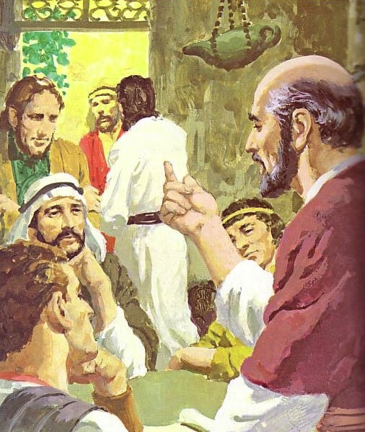
دافع الله عن
القيادة الجماعية
عبر العصور
55
قاد الشيوخ
مع موسى
1400 ق.م
قاد
الشيوخ
المجمع
600 ق.م
شيوخ
العهد الجديد

Slide 146

أماكن
تذكر
الشيوخ
شيوخ = نظار = أساقفة = قسس
55
أورشليم (47 م)
اعمال ١١ : ٣٠ فَفَعَلُوا ذَلِكَ مُرْسِلِينَ إِلَى الْمَشَايِخِ بِيَدِ بَرْنَابَا وَشَاوُلَ.
أفسس (57 م)
اعمال ٢٠ : ١٧
١٧ وَمِنْ مِيلِيتُسَ أَرْسَلَ إِلَى أَفَسُسَ وَاسْتَدْعَى قُسُوسَ الْكَنِيسَةِ.
غلاطية (48 م)
اعمال ١٤ : ٢٣
٢٣ وَانْتَخَبَا لَهُمْ قُسُوساً فِي كُلِّ كَنِيسَةٍ ثُمَّ صَلَّيَا بِأَصْوَامٍ وَاسْتَوْدَعَاهُمْ لِلرَّبِّ الَّذِي كَانُوا قَدْ آمَنُوا بِهِ.
كريت (66 م)
تيطس ١ : ٥
٥ مِنْ أَجْلِ هَذَا تَرَكْتُكَ فِي كِرِيتَ لِكَيْ تُكَمِّلَ تَرْتِيبَ الأُمُورِ النَّاقِصَةِ، وَتُقِيمَ فِي كُلِّ مَدِينَةٍ شُيُوخاً كَمَا أَوْصَيْتُكَ.
فيلبي (62 م)
فيلبي ١ : ١
١ بُولُسُ وَتِيمُوثَاوُسُ عَبْدَا يَسُوعَ الْمَسِيحِ، إِلَى جَمِيعِ الْقِدِّيسِينَ فِي الْمَسِيحِ يَسُوعَ، الَّذِينَ فِي فِيلِبِّي، مَعَ أَسَاقِفَةٍ وَشَمَامِسَةٍ.
بنتس وغلاطية وكبدوكية وأسيا وبيثينية (64 م)
1 بطرس 5: 1 أطلب إلى الشيوخ الذين بينكم أنا الشيخ رفيقهم
أنظر 1: 1

Slide 147
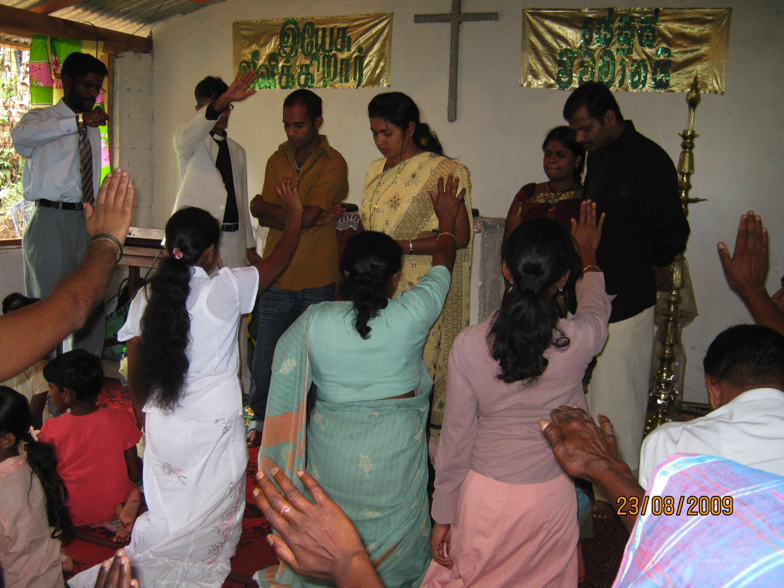
ماذا يجب أن يفعل الشيوخ؟
236أ

Slide 148
القيادة الرعوية للشيخ
236أ
(أ) الشيخ يعلم
تقديم
1. رعاية القطيع (أع 20: 28)
2. القدرة على التعليم (1 تس 5: 12، 1 تي 3: 2،
تي 1: 9ب)
3. الأساس الكتابي (تي 1: 9أ)
4. تعليم خطة الله (أع 20: 20، 27)
5. يدفع له مقابل التعليم (1 تي 5: 17)
الجسد

Slide 149
ثلاثة أنواع من الشيوخ
236ب
أما الشيوخ المدبرون حسناً فليحسبوا أهلاً لكرامة مضاعفة ولا سيما الذين يتعبون في الكلمة والتعليم
(1 تي 5: 17)
كل الشيوخ
تعليم، حماية، قيادة
خدمة، شهادة
غير مدفوع أو مدفوع عند الحاجة
مديرين مدفوعين
وعاظ
و
معلمين
مدفوع لهم

Slide 150
القيادة الرعوية للشيخ
236أ
(أ) الشيخ يعلم
تقديم
1. رعاية القطيع (أع 20: 28)
2. القدرة على التعليم (1 تس 5: 12، 1 تي 3: 2، تي 1: 9ب)
3. الأساس الكتابي (تي 1: 9أ)
4. تعليم خطة الله (أع 20: 20، 27)
5. يدفع له مقابل التعليم (1 تي 5: 17)
6. الشيوخ قادوا الشمامسة (فيلبي 1: 1)
الجسد

Slide 151
ثلاث مهمات رعوية للشيوخ
236ت1
التعليم
1 تي 3: 2، 5: 17

Slide 152
كيف يرتبط الشيوخ بالشمامسة
236أ 6ب
النموذج الأول : الراعي الأساسي فوق الشمامسة
الراعي الأساسي
الشمامسة
غير كتابي

Slide 153
كيف يرتبط الشيوخ بالشمامسة
236أ 6ب
النموذج الثاني : الراعي الأساسي والشمامسة جنباً إلى جنب
الراعي الأساسي
الشمامسة
غير كتابي

Slide 154
كيف يرتبط الشيوخ بالشمامسة
236أ 6ب
النموذج الثالث : الشمامسة يقودون الشيوخ/القسس
الشمامسة
غير كتابي
القسس

Slide 155
كيف يرتبط الشيوخ بالشمامسة
236أ 6ب
النموذج الرابع : مجلس الشيوخ يقود مجلس الشمامسة
الشيوخ
الشمامسة

Slide 156
كيف يرتبط الشيوخ بالشمامسة
236أ 6ب
الرسل فوق السبعة
الرسل
ش ش ش
ش ش ش
ش
ش ش
ش ش
ش ش
ش ش
ش
“السبعة”
أع 21: 8

Slide 157
كيف يرتبط الشيوخ بالشمامسة
236أ 6ب
النموذج الخامس : لجان الشيوخ والشمامسة
الشيوخ
ش ش ش
ش ش ش
ش
ش ش
ش ش
ش ش
ش ش
ش

Slide 158
ثلاث وظائف رعوية للشيوخ
236ت1
التعليم
1 تي 3: 2،
5: 17
راعي - معلم
أف 4: 11
الرعاية
(يحمي ويقود)
1 بط 5: 1-4
أع 20: 29، 35
1 تس 5: 12

Slide 159
ثلاث وظائف رعوية للشيوخ
236ت1
الإدارة
(الخدمة والرعاية والشهادة)
التعليم
1 تي 3: 2،
5: 17
1 تي 3: 1، 4-5،
5: 17
راعي - معلم
Episkopos =
Epi “فوق” +
skopos “النظر” =
“المراقبة”
أف 4: 11
الرعاية
(يحمي – يقود)
1 بط 5: 1-4
أع 20: 29، 35
1 تس 5: 12

Slide 160
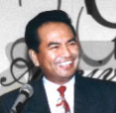







القيادة المشتركة
236ت
الدعم الكتابي
مجموعة من الشيوخ:
مجموعة
مجموعة
  ليس
  شيخاُ واحداً
  لكن مجموعة

Slide 161
ملخص عن الشيوخ
تقديم
لذلك يقدم العهد الجديد الشيخ متمثلة وظائفه في التعليم والرعاية والإدارة
الجسد

Slide 162
وظائف الشماس الرئيسية
77
1. الخدمة
  أ. أعمال 6: 1-6
  ب. 1 تيموثاوس 3: 8-13
مقدمة
الجسد

Slide 163
انتباه
77
الشمامسة ليسوا حكّاماً بل إنهم فئة تابعة من الخدام الذين يخدمون تحت إشراف الشيوخ. يساعد الشمامسة الشيوخ، خاصة من خلال تخليصهم من الإنحرافات في شؤون الكنيسة الزمنية 1
¹http://www.swrb.com/newslett/actualNLs/bcg_ch02.htm.
مقدمة
الجسد

Slide 164
انتباه
77
من الجدير بالملاحظة أنه لا يوجد في أي مكان في العهد الجديد للشمامسة سلطة حاكمة على الكنيسة كما يفعل الشيوخ، ولا يُطلب من الشمامسة أبداً أن يكونوا قادرين على تعليم الكتاب المقدس أو التعليم الصحيح1.
1 واين جرودم، اللاهوت النظامي: مقدمة إلى العقيدة الكتابية، 920
مقدمة
الجسد

Slide 165

شكل مقترح لإدارة الكنيسة
الشيوخ (حكم / صنع قرارات)
الشمامسة (خدمة)
الشعب (تعيين)
60
مقدمة
الجسد

Slide 166
ديناميكيات الشيخ / الجماعة
مقدمة
الشيوخ
الجماعة
م ح ب ة
اعتبار
أنفسهم
كخدام
الجسد
اعتبار
أنفسهم
كقادة
Notes:
Having seen the structure, it is vital that the dynamics be understood.

Slide 167

المعلمون الكذبة
والتعاليم الكاذبة
1 تي 1: 3-20، 4: 1-16، 6: 3-5، 20، 21
221
أحد الأسباب الرئيسية لبقاء تيموثاوس في كنيسة أفسس هو لتصحيح المعلمين الكذبة (1: 3)
مصدر الهرطقة الصحيح: ارواح وشياطين خادعة.

Slide 168
صفات المعلمين الكذبة
221
كاذبون مراؤون (1: 7)
غير أكفاء: لا يفهمون ما يقولون ولا الأمور التي يثقون بها (6: 4).
متكبرون (6: 4)
عميان روحياً: فاسدي الذهن وعادمي الحق (6: 5)
يستخدمون تقواهم للربح المادي (6: 5)

Slide 169
صفات التعليم الكاذب
221
التعليم الذي لا يتوافق مع التعليم الصحيح لربنا يسوع المسيح والتعليم التقي (6: 3).
يبشر بالزهد الكاذب: "يمنعون الناس من الزواج ويأمرونهم أن يمتنعوا عن بعض الأطعمة" (4: 3).
ينتبهون إلى الأساطير الملحدة وحكايات العجائز والأنساب التي لا نهاية لها
الإهتمام غير الصحي بالمجادلات والمشاحنات حول الكلمات (6: 4)

Slide 170
1. امتلك شيوخ أتقياء يعلمون الحق
تيطس 1
Notes:
Sound doctrine silences error.

Slide 171
كيف يمكن أن نكون أصحاب سمعة حسنة في وسط الكثير من التعليم الكاذب اليوم؟
Notes:
(How else can we be reputable in the midst of so much false teaching today? Well, godliness actually looks different in the various stages of life since each stage has unique temptations. So in chapter 2 Paul says you can be reputable when you…)

Slide 172
تيطس 2

Slide 173
2. تصرف بحسب سنك
تيطس 2: 1-10
Notes:
Order life to doctrine.

Slide 174
تيطس
1. العقيدة السليمة تسكت الخطأ
2. الحياة المنظمة بحسب العقيدة
3. لا تنبذ الأعمال الصالحة
باري هدلستون، الكتاب المقدس الدراسي

Slide 175
Outline
تيطس
الملخص
244
1. يحث بولس تيطس ليعين شيوخاً ذوي شخصية ومعرفة بالكتاب
المقدس يكونون قادرين على دحض المعلمين الكذبة الناموسيين
بهدف حماية الكنائس الكريتية التي تم تأسيسها حديثاً (تيطس 1)
2. يحث بولس تيطس على تعليم المجموعات المتنوعة عن السلوك
الذي يتنلاءم مع العقيدة السليمة حتى لا يستطيع الأعداء الكريتيين
إيذاء الكنيسة أو كلمة الله

Slide 176

قراءة الكتاب المقدس
تيطس 2: 1-10

Slide 177
الأشياخ
صاحين
ذوي وقار
متعقلين
أصحاء في الإيمان والمحبة والصبر

Slide 178
1 وأما أنت فتكلم بما يليق بالتعليم الصحيح:
2 أن يكون الأشياخ صاحين، ذوي وقار، متعقلين، أصحاء في الإيمان والمحبة والصبر.
تيطس 2: 1-2

Slide 179
الأشياخ
صاحين
ذوي وقار
متعقلين
أصحاء في الإيمان والمحبة والصبر
العجائز
سيرة تليق بالقداسة
غير ثالبات
غير مستعبدة للخمر الكثير
معلمات الصلاح للحدثات

Slide 180
3 كذلك العجائز في سيرة تليق بالقداسة، غير ثالبات، غير مستعبدات للخمر الكثير، معلمات الصلاح
تيطس 2: 3

Slide 181
الأشياخ
صاحين
ذوي وقار
متعقلين
أصحاء في الإيمان والمحبة والصبر
العجائز
سيرة تليق بالقداسة
غير ثالبات
غير مستعبدة للخمر الكثير
معلمات الصلاح للحدثات
الحدثات
محبات لرجالهن ويحببن أولادهن
متعقلات
عفيفات
ملازمات بيوتهن
خاضعات لرجالهن

Slide 182
4 لكي ينصحن الحدثات أن يكن محبات لرجالهن ويحببن أولادهن،
5 متعقلات، عفيفات، ملازمات بيوتهن، صالحات، خاضعات لرجالهن، لكيلا يجدف على كلمة الله.
تيطس 2: 4-5

Slide 183
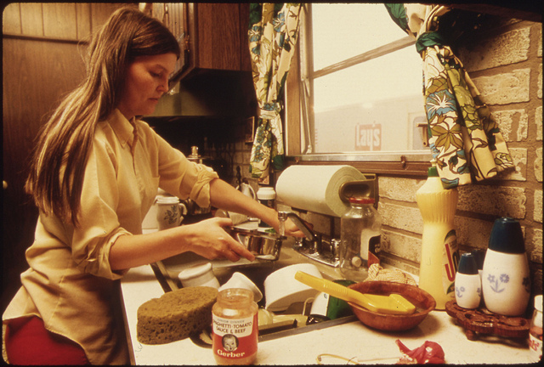
عاملات في بيوتهن (تيطس 2: 4-5)
4 لكي ينصحن الحدثات أن يكن محبات لرجالهن ويحببن أولادهن،
5 متعقلات، عفيفات، ملازمات بيوتهن، صالحات، خاضعات لرجالهن، لكيلا يجدف على كلمة الله.

Slide 184
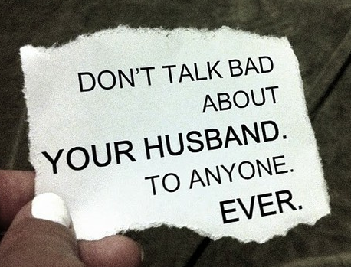
خاضعات لرجالهن (تيطس 2: 4-5)
4 لكي ينصحن الحدثات أن يكن محبات لرجالهن ويحببن أولادهن 5 متعقلات، عفيفات، ملازمات بيوتهن، صالحات، خاضعات لرجالهن، لكيلا يجدف على كلمة الله.
لا تتحدثي بالسوء عن زوجك مع أي أحد
على الأزواج ألا يتحدثوا بالسوء عن زوجاتهم أيضاً
أبداً

Slide 185
الأشياخ
صاحين
ذوي وقار
متعقلين
أصحاء في الإيمان والمحبة والصبر
العجائز
سيرة تليق بالقداسة
غير ثالبات
غير مستعبدة للخمر الكثير
معلمات الصلاح للحدثات
الأحداث
متعقلين
الأعمال الحسنة
نقاوة
إخلاص
كلام صحيح
الحدثات
محبات لرجالهن ويحببن أولادهن
متعقلات
عفيفات
ملازمات بيوتهن
خاضعات لرجالهن

Slide 186
6 كذلك عظ الأحداث أن يكونوا متعقلين 7 مقدماً نفسك في كل شيء قدوة للأعمال الحسنة، ومقدماً في التعليم نقاوة، ووقاراً، وإخلاصاً 8 وكلاماً صحيحاً غير ملوم، لكي يُخزى المضاد، إذ ليس له شيء رديء يقوله عنكم.
تيطس 2: 6-8

Slide 187
9 والعبيد أن يخضعوا لسادتهم، ويرضوهم في كل شيء غير مناقضين 10 غير مختلسين، بل مقدمين كل أمانة صالحة، لكي يزينوا تعليم مخلصنا الله في كل شيء.
تيطس 2: 9-10

Slide 188
تزيين الإنجيل
بناء كنائس صحية تظهر قوة الله
دراسات في تيطس
وعظ د. جيم هارم لينغ على تيطس 2: 1-10
كنيسة الطرق المتقاطعة الدولية سنغافورة • cicfamily.com
تحميل د. ريك جريفيث • مؤسسة الدراسات اللاهوتية الأردنية
آلاف الملفات في 49 لغة مجاناً BibleStudyDownloads.org

Slide 189
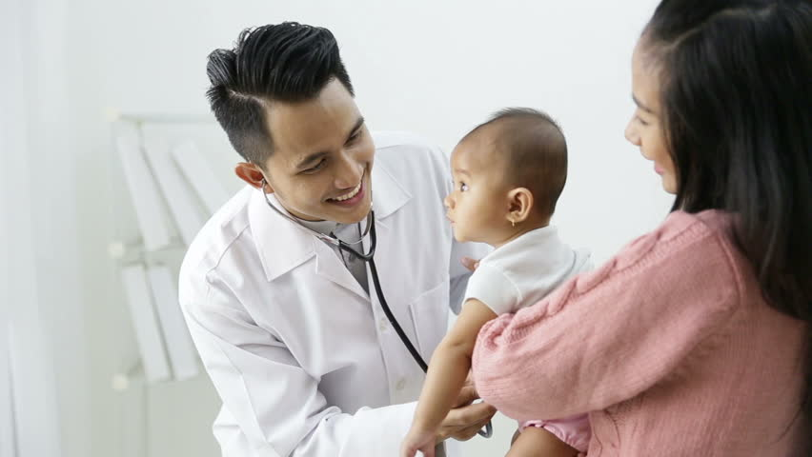
تشجع الكنائس الصحية الحياة التقية
(تيطس 2: 1-10)

Slide 190
يجب أن يؤدي الحق السليم إلى الحياة التقية (ع 1)
يوافق، يشابه، يناسب، يلائم
أفسس 5: 3
3 وأما الزنا وكل نجاسة أو طمع فلا يسم بينكم كما يليق بقديسين

Slide 191
يجب أن يؤدي الحق السليم إلى الحياة التقية (ع 1)
Sound truth impacts everyone (vs. 2-10)
الأشياخ
العجائز
الأحداث
الحدثات

Slide 192
الأشياخ
صاحين
ذوي وقار
متعقلين
أصحاء في الإيمان والمحبة والصبر
العجائز
سيرة تليق بالقداسة
غير ثالبات
غير مستعبدة للخمر الكثير
معلمات الصلاح للحدثات
الأحداث
متعقلين
الأعمال الحسنة
نقاوة
إخلاص
كلام صحيح
الحدثات
محبات لرجالهن ويحببن أولادهن
متعقلات
عفيفات
ملازمات بيوتهن
خاضعات لرجالهن

Slide 193
يجب أن يؤدي الحق السليم إلى الحياة التقية (ع 1)
Sound truth impacts everyone (vs. 2-10)
الأشياخ
العجائز
الأحداث
الحدثات
الموظفين

Slide 194
نتائج السلوك ذو السمعة الحسنة
لكيلا يجدف على كلمة الله
(تيطس 2: 5)
لكي يُخزى المضاد إذ ليس له شيء رديء يقوله عنكم
(تيطس 2: 8)
لكي يزينوا تعليم مخلصنا الله في كل شيء
(تيطس 2: 10)
Notes:
In Paul’s letter to Titus, we see many results of reputable conduct…

Slide 195
كيف يمكن أن نكون أصحاب سمعة حسنة في وسط الكثير من التعليم الكاذب اليوم؟
Notes:
How can we stand true to the Lord with so many heresies plaguing the church?

Slide 196
1. امتلك شيوخ أتقياء يعلمون الحق
تيطس 1
Notes:
Sound doctrine silences error.

Slide 197
2. تصرف بحسب سنك
تيطس 2: 1-10
Notes:
Order life to doctrine.

Slide 198
3. دع النعمة تأتي بالتقوى
تيطس 2: 11-3: 15
Notes:
Never shun good deeds

Slide 199
تيطس
1. العقيدة السليمة تسكت الخطأ
2. الحياة المنظمة بحسب العقيدة
3. لا تنبذ الأعمال الصالحة
باري هدلستون، الكتاب المقدس الدراسي

Slide 200
3. دع النعمة تأتي بالتقوى
أ. نعمة الله تعلم المؤمنين كيف يختارون التقوى بدلاً من الفجور (2: 11-15)
تيطس 2: 11-3: 15
Notes:
Never shun good deeds

Slide 201
Outline
تيطس
الملخص
244
1. يحث بولس تيطس ليعين شيوخاً ذوي شخصية ومعرفة بالكتاب
المقدس يكونون قادرين على دحض المعلمين الكذبة الناموسيين
بهدف حماية الكنائس الكريتية التي تم تأسيسها حديثاً (تيطس 1)
2. يحث بولس تيطس على تعليم المجموعات المتنوعة عن السلوك
الذي يتنلاءم مع العقيدة السليمة حتى لا يستطيع الأعداء الكريتيين
إيذاء الكنيسة أو كلمة الله
3. يؤكد بولس أن نعمة الله تؤدي إلى السلوك التقي لتذكير تيطس أن تعليماته في
الرسالة تتناسب مع السلوك المطلوب من كل المؤمنين حيث أن الجميع مخلصون
بالنعمة (2: 11 – 3: 15)

Slide 202

قراءة الكتاب المقدس
تيطس 2: 11-15

Slide 203

11 لأنه قد ظهرت نعمة الله المخلصة لجميع الناس
12 معلمة إيانا أن ننكر الفجور والشهوات العالمية، ونعيش بالتعقل والبر والتقوى في العالم الحاضر
تيطس 2: 11-12

Slide 204
13 منتظرين الرجاء المبارك وظهور مجد الله العظيم ومخلصنا يسوع المسيح
تيطس 2: 13

Slide 205
14 الذي بذل نفسه لأجلنا لكي يفدينا من كل إثم، ويطهر لنفسه شعباً خاصاً غيوراً في أعمال حسنة.
تيطس 2: 14

Slide 206
15 تكلم بهذه، وعظ، ووبخ بكل سلطان. لا يستهن بك أحد.
تيطس 2: 15

Slide 207
تزيين الإنجيل
بناء كنائس صحية تظهر قوة الله
دراسات في تيطس
وعظ د. جيم هارم لينغ على تيطس 2: 11-16
كنيسة الطرق المتقاطعة الدولية سنغافورة • cicfamily.com
تحميل د. ريك جريفيث • مؤسسة الدراسات اللاهوتية الأردنية
آلاف الملفات في 49 لغة مجاناً BibleStudyDownloads.org

Slide 208

قبل العمل
بعد العمل
Notes:
We are keenly aware that without exercise our bodies lose their ability to function properly. But too often we neglect to see that we need discipline to transform us spiritually as well.

Slide 209
الكنائس الصحية تركز على المسيح كمصدر تحولهم
(تيطس 2: 11-15)
قبل
المسيح
بعد
المسيح
مخادع
محب للملذات
تقي
متعقل
نقي

Slide 210
كيف تأتي نعمة الله بتحول الحياة؟
نعمة الله السابقة: هو يحضر الخلاص (2: 11)
نعمة الله الحالية: هو يدربنا في البر (2: 12)

Slide 211
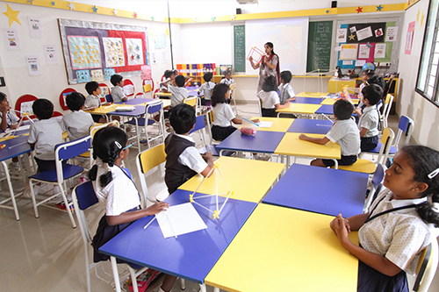
تعليم الأطفال

Slide 212
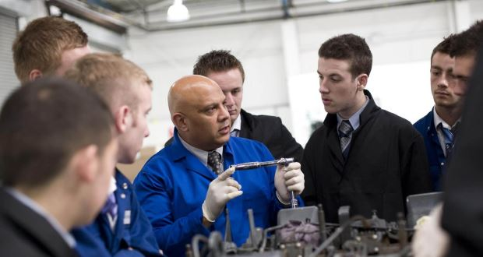
تعليم الأطفال

Slide 213
كيف تأتي نعمة الله بتحول الحياة؟
نعمة الله السابقة: هو يحضر الخلاص (2: 11)
نعمة الله الحالية: هو يدربنا في البر (2: 12)
اهرب من الشر (الفجور والأهواء الدنيوية)
غلاطية 5: 24
ولكن الذين هم للمسيح
قد صلبوا الجسد مع الأهواء والشهوات.

Slide 214
1 يوحنا 2: 15-17
15 لا تحبوا العالم ولا الأشياء التي في العالم، إن أحب أحد العالم فليست فيه محبة الآب 16 لأن كل ما في العالم: شهوة الجسد، وشهوة العيون، وتعظم المعيشة، ليس من الآب بل من العالم.
17 والعالم يمضي وشهوته، وأما الذي يصنع مشيئة الله فيثبت إلى الأبد.

Slide 215
كيف تأتي نعمة الله بتحول الحياة؟
نعمة الله السابقة: هو يحضر الخلاص (2: 11)
نعمة الله الحالية: هو يدربنا في البر (2: 12)
اهرب من الشر (الفجور والأهواء الدنيوية)
اذهب مع الخير (حياة منضبطة، مستقيمة، وحياة تقية في العصر الحاضر)

Slide 216
٢ تيموثاوس ٢ : ٢٢
أما الشهوات الشبابية فاهرب منها، واتبع البر والإيمان والمحبة والسلام مع الذين يدعون الرب من قلب نقي.

Slide 217
قبل التدريب بعد
أنانية - نعمة الله - محبة للآخرين
شهوانية - نعمة الله - أفكار نقية
غضب بسهولة - نعمة الله - صبر
تمرد - نعمة الله - خضوع
حسد للآخرين - نعمة الله - قناعة
عدم ضبط اللسان - نعمة الله - ضبط النفس
استياء - نعمة الله - غفران

Slide 218
كيف تأتي نعمة الله بتحول الحياة؟
نعمة الله السابقة: هو يحضر الخلاص (2: 11)
نعمة الله الحالية: هو يدربنا في البر (2: 12)
نعمة الله المستقبلية تحفزنا للمستقبل (2: 13-15)
عودته المجيدة تحفزنا
يهوذا 24
24 والقادر أن يحفظكم غير عاثرين، ويوقفكم أمام مجده بلا عيب في الابتهاج

Slide 219
كيف تأتي نعمة الله بتحول الحياة؟
نعمة الله السابقة: هو يحضر الخلاص (2: 11)
نعمة الله الحالية: هو يدربنا في البر (2: 12)
نعمة الله المستقبلية تحفزنا للمستقبل (2: 13-15)
عودته المجيدة تحفزنا
عمله الفدائي يحفزنا
ملكيته تحفزنا

Slide 220
تيطس 3

Slide 221
3. دع النعمة تأتي بالتقوى
أ. نعمة الله تعلم المؤمنين كيف يختارون التقوى بدلاً من الفجور (2: 11-15)
ب. نعمة الله تقوي السلوك الحسن أمام جميع الناس (3: 1-2)
تيطس 2: 11-3: 15
Notes:
Never shun good deeds

Slide 222

قراءة الكتاب المقدس
تيطس 3: 1-15

Slide 223

1 ذكرهم أن يخضعوا للرياسات والسلاطين ويطيعوا، ويكونوا مستعدين لكل عمل صالح 2 ولا يطعنوا في أحد، ويكونوا غير مخاصمين حلماء مظهرين كل وداعة لجميع الناس.
تيطس 3: 1-2

Slide 224
3. دع النعمة تأتي بالتقوى
أ. نعمة الله تعلم المؤمنين كيف يختارون التقوى بدلاً من الفجور (2: 11-15)
ب. نعمة الله تقوي السلوك الحسن أمام جميع الناس (3: 1-2)
ت. نعمة الله تحفز الأعمال الصالحة كرد على رحمة الله (3: 3-8)
تيطس 2: 11-3: 15
Notes:
Never shun good deeds

Slide 225
3 لأننا كنا نحن أيضاً قبلاً أغبياء، غير طائعين، ضالين، مستعبدين لشهوات ولذات مختلفة، عائشين في الخبث والحسد، ممقوتين، مبغضين بعضنا بعضاً 4 ولكن حين ظهر لطف مخلصنا الله وإحسانه ­
تيطس 3: 3-4

Slide 226
5 لا بأعمال في بر عملناها نحن، بل بمقتضى رحمته ­ خلصنا بغسل الميلاد الثاني وتجديد الروح القدس 6 الذي سكبه بغنى علينا بيسوع المسيح مخلصنا 7 حتى إذا تبررنا بنعمته، نصير ورثة حسب رجاء الحياة الأبدية.
تيطس 3: 5-7

Slide 227
8 صادقة هي الكلمة وأريد أن تقرر هذه الأمور، لكي يهتم الذين آمنوا بالله أن يمارسوا أعمالاً حسنة. فإن هذه الأمور هي الحسنة والنافعة للناس.
تيطس 3: 8

Slide 228
3. دع النعمة تأتي بالتقوى
أ. نعمة الله تعلم المؤمنين كيف يختارون التقوى بدلاً من الفجور (2: 11-15)
ب. نعمة الله تقوي السلوك الحسن أمام جميع الناس (3: 1-2)
ت. نعمة الله تحفز الأعمال الصالحة كرد على رحمة الله (3: 3-8)
ث. نعمة الله تحمي من الإنقسام حيث يتم تأديب القديسين المجادلين
(3: 9-11)
تيطس 2: 11-3: 15
Notes:
Never shun good deeds

Slide 229
9 وأما المباحثات الغبية، والأنساب، والخصومات، والمنازعات الناموسية فاجتنبها، لأنها غير نافعة، وباطلة.
تيطس 3: 9

Slide 230
10 الرجل المبتدع بعد الإنذار مرة ومرتين أعرض عنه 11 عالماً أن مثل هذا قد انحرف، وهو يخطئ محكوماً عليه من نفسه.
تيطس 3: 10-11

Slide 231
3. دع النعمة تأتي بالتقوى
أ. نعمة الله تعلم المؤمنين كيف يختارون التقوى بدلاً من الفجور (2: 11-15)
ب. نعمة الله تقوي السلوك الحسن أمام جميع الناس (3: 1-2)
ت. نعمة الله تحفز الأعمال الصالحة كرد على رحمة الله (3: 3-8)
ث. نعمة الله تحمي من الإنقسام حيث يتم تأديب القديسين المجادلين
(3: 9-11)
ج. نعمة الله ترتبط مع الشعب بدفء واجتهاد (3: 12-15)
تيطس 2: 11-3: 15
Notes:
Never shun good deeds

Slide 232
12 حينما أرسل إليك أرتيماس أو تيخيكس، بادر أن تأتي إلي إلى نيكوبوليس، لأني عزمت أن أشتي هناك 13 جهز زيناس الناموسي وأبلوس باجتهاد للسفر حتى لا يعوزهما شيء.
تيطس 3: 12-13

Slide 233
14 وليتعلم من لنا أيضاً أن يمارسوا أعمالاً حسنة للحاجات الضرورية، حتى لا يكونوا بلا ثمر 15 يسلم عليك الذين معي جميعاً. سلم على الذين يحبوننا في الإيمان. النعمة مع جميعكم. آمين.
تيطس 3: 14-15

Slide 234
تزيين الإنجيل
بناء كنائس صحية تظهر قوة الله
دراسات في تيطس
وعظ د. جيم هارم لينغ على تيطس 3: 1-15
كنيسة الطرق المتقاطعة الدولية سنغافورة • cicfamily.com
تحميل د. ريك جريفيث • مؤسسة الدراسات اللاهوتية الأردنية
آلاف الملفات في 49 لغة مجاناً BibleStudyDownloads.org

Slide 235

تعزز الكنائس الصحية السلام
(تيطس 3: 1-15)

Slide 236

كيف نعزز السلام في عالم غير مؤمن؟
يعزز المؤمنون السلام بكلماتهم وأفعالهم (ع 1-2)
يحترمون الناموس
سباقون في الأعمال الصالحة
يراعون الأخرين

Slide 237
كيف نعزز السلام في عالم غير مؤمن؟
يعزز المؤمنون السلام بكلماتهم وأفعالهم (ع 1-2)
يعزز المؤمنون السلام من خلال تذكر سلام الله معهم بكل تواضع (ع 3-8)
تذكر حالتنا الطبيعية النجسة

Slide 238
يوحنا ٨ : ٤٤
أنتم من أب هو إبليس، وشهوات أبيكم تريدون أن تعملوا. ذاك كان قتالاً للناس من البدء، ولم يثبت في الحق لأنه ليس فيه حق. متى تكلم بالكذب فإنما يتكلم مما له، لأنه كذاب وأبو الكذاب.

Slide 239
٢ كورنثوس ٤ : ٤
الذين فيهم إله هذا الدهر قد أعمى أذهان غير المؤمنين لئلا تضيء لهم إنارة إنجيل مجد المسيح الذي هو صورة الله.

Slide 240
كيف نعزز السلام في عالم غير مؤمن؟
يعزز المؤمنون السلام بكلماتهم وأفعالهم (ع 1-2)
يعزز المؤمنون السلام من خلال تذكر سلام الله معهم بكل تواضع (ع 3-8)
تذكر حالتنا الطبيعية النجسة
تذكر صلاح الله لتطهيرنا

Slide 241
أفسس ٥ : ٢٥-٢٧
25 أيها الرجال أحبوا نساءكم كما أحب المسيح أيضاً الكنيسة وأسلم نفسه لأجلها 26 لكي يقدسها مطهراً إياها بغسل الماء بالكلمة 27 لكي يحضرها لنفسه كنيسة مجيدة، لا دنس فيها ولا غضن أو شيء من مثل ذلك، بل تكون مقدسة وبلا عيب.

Slide 242
كيف نعزز السلام في عالم غير مؤمن؟
يعزز المؤمنون السلام بكلماتهم وأفعالهم (ع 1-2)
يعزز المؤمنون السلام من خلال تذكر سلام الله معهم بكل تواضع (ع 3-8)
تذكر حالتنا الطبيعية النجسة
تذكر صلاح الله لتطهيرنا
نية العيش في الأعمال الصالحة

Slide 243
من المتوقع من الأشخاص الذين وضعوا إيمانهم في مخلصنا الله أن يأخذدوا زمام المبادرة في الأعمال الصالحة.
. . . وينبغي أن يكونوا في المقدمة في الأعمال الصالحة، لا أن يتباطئوا بينما يأخذ الآخرون زمام المبادرة.
— هومر كنت —

Slide 244
كيف نعزز السلام في عالم غير مؤمن؟
يعزز المؤمنون السلام بكلماتهم وأفعالهم (ع 1-2)
يعزز المؤمنون السلام من خلال تذكر سلام الله معهم بكل تواضع (ع 3-8)
يعزز المؤمنون السلام من خلال حماية السلام ضمن قيادة الكنيسة (ع 9-15)

Slide 245

حماية السلام من خلال مواجهة القادة الكذبة الذين يهددون السلام.
حماية السلام من خلال بناء فرق قيادية مخصصة لصحة الجماعة.
حماية السلام من خلال مساعدة الجماعة لقيادة الكنيسة.

Slide 246
كيف يمكن أن نكون أصحاب سمعة حسنة في وسط الكثير من التعليم الكاذب اليوم؟
Notes:
How can we stand true to the Lord with so many heresies plaguing the church?

Slide 247
1. امتلك شيوخ أتقياء يعلمون الحق
تيطس 1
Notes:
Sound doctrine silences error.

Slide 248
2. تصرف بحسب سنك
تيطس 2: 1-10
Notes:
Order life to doctrine.

Slide 249
3. دع النعمة تأتي بالتقوى
تيطس 2: 11-3: 15
Notes:
Never shun good deeds

Slide 250
الفكرة الرئيسية
تيطس
يجب أن يعلم شيوخنا السلوك المحترم بناءً على نعمة الله.
Notes:
Our leaders need to see the unmerited favor Jesus gives—and then humbly instruct how that should result in an honorable lifestyle.

Slide 251
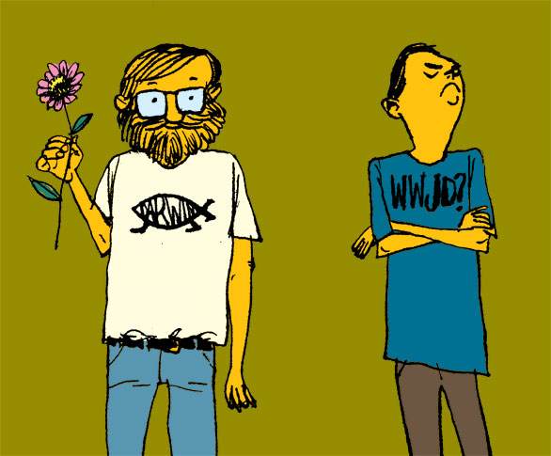
المسألة الرئيسية في تيطس:
هل يجب أن تبدو حياتك أفضل بأي شكل من حياة غير المؤمن؟
تيطس
241
نعم

Slide 252
الموضوع المركزي في تيطس :
هل تبدو حياتك أفضل من حياة غير المؤمنين؟
241

Slide 253
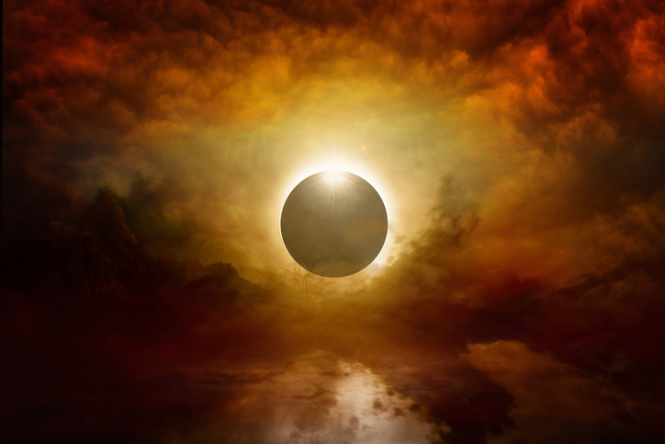
كيف تعيش؟
تشارلز ر. سويندول، المسيحية المعدية، 47
Notes:
Text

Slide 254
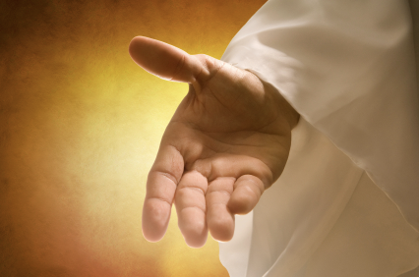
تأكد أنك حصلت على الخلاص الذي قدمه الله مجاناً
(تيطس 2: 11)
11 لأنه قد ظهرت نعمة الله المخلصة لجميع الناس
تشارلز ر. سويندول، المسيحية المعدية، 47

Slide 255
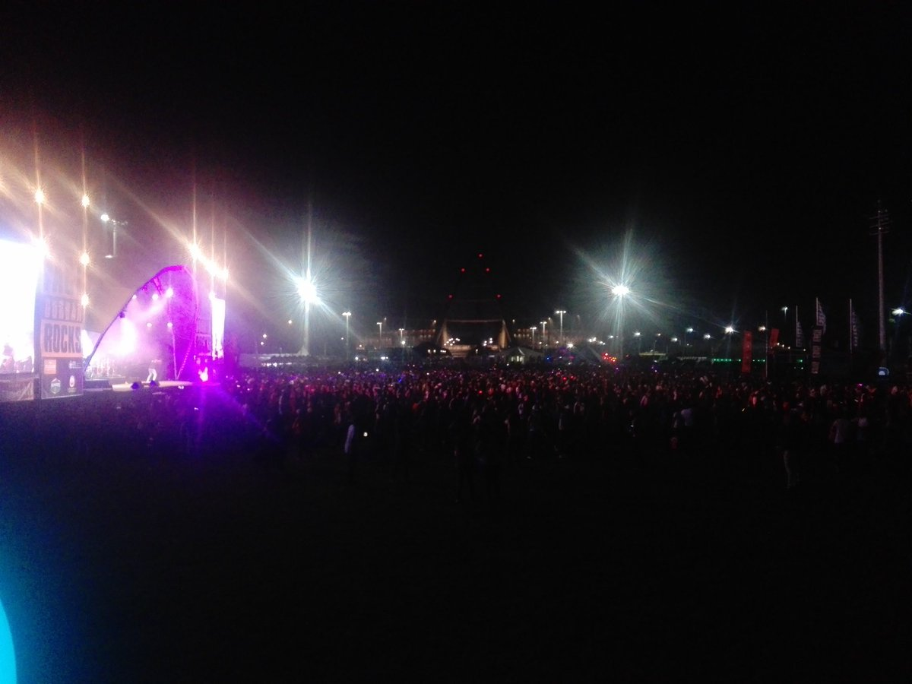
نستمر في مقاومة نظام الحياة الفاسد
(تيطس 2: 12أ)
معلمة إيانا أن ننكر الفجور والشهوات العالمية
تشارلز ر. سويندول، المسيحية المعدية، 47

Slide 256
الأشياخ
صاحين
ذوي وقار
متعقلين
أصحاء في الإيمان والمحبة والصبر
العجائز
سيرة تليق بالقداسة
غير ثالبات
غير مستعبدة للخمر الكثير
معلمات الصلاح للحدثات
الأحداث
متعقلين
الأعمال الحسنة
نقاوة
إخلاص
كلام صحيح
الحدثات
محبات لرجالهن ويحببن أولادهن
متعقلات
عفيفات
ملازمات بيوتهن
خاضعات لرجالهن

Slide 257

عش بطريقة عقلانية تقية
(تيطس 2: 12ب-13)
ونعيش بالتعقل والبر والتقوى في العالم الحاضر 13 منتظرين الرجاء المبارك وظهور مجد الله العظيم ومخلصنا يسوع المسيح
تشارلز ر. سويندول، المسيحية المعدية، 47

Slide 258


هل تريد أن تقرأ كتاباً جيداً عن النعمة؟
241

Slide 259
Black

Slide 260


وعظ العهد الجديد at BibleStudyDownloads.org
أحصل على هذا العرض التقديمي مجاناً
Notes:
NT Preaching (np)

Slide 261
تيطس
فكر في الأمر
241
يجب أن تنتج نعمة الله في سلوكك المناسب.
هل تسلك في الأعمال الصالحة:
  • لأنك تخاف من عقاب الله (حافز خارجي، الناموس) أو
  • لأنك تحبه في استحابة لنعمته؟

Slide 262
ملخص حوكمة الكنيسة
244أ
 | الأسقفية | المشيخية | الجماعة | الشيوخ/الجماعة
التعريف | يحكم الأسقف على عدة كنائس | يخضع شيخ الكنيسة المحلية إلى سلطات أعلى | لأعضاء الكنيسة المحلية الفردية الكلمة الأخيرة | يتساوى أفراد اكنيسة الأعضاء مع الشيوخ المعينين
الهيكل | الأسقف رئيس الشمامسة النائب الكاهن الآمر مجلس كنيسة الرعية القادة الجماعة | الجمعية العامة السينودس الشيخ الحصة الكنيسه المحلية | الجماعة الشمامسة القسس | الشيوخ / القسس الشمامسة الجماعة
Notes:
These four slides aim for an objective contrast between the four major forms of church government. However, within each form, many differences occur due to personalities, history, tradition, and many other factors.
————————————————
CH-03-Leadership Structure-61
NS-17-Titus-262

Slide 263
ملخص حوكمة الكنيسة
244أ
 | الأسقفية | المشيخية | الجماعة | الشيوخ/الجماعة
العناصر الفريدة | مستويات مختلفة من رجال الدين معظم الهيكل الهرمي | مستوى واحد من رجال الدين تعليم وحكم شيوخ متميزون (1 تي 5: 17) | مستوى واحد من رجال الدين ديمقراطي استقلالية الكنيسة المحلية في الغالب قس واحد فقط لكل كنيسة | مستوى واحد من رجال الدين ديمقراطي استقلالية الكنيسة المحلية
المجموعات | الأنجليكانية / الأسقفية اللوثرية الميثودستية الأرثوذكسية الكاثوليكية | المشيخيون المصلحون | الجماعة المعمدانيون المشيخيون الكتابيون الإنجيلية الحرة العنصرة | الكنائس الكتابية المستقلون

Slide 264
ملخص حوكمة الكنيسة
244أ
 | الأسقفية | المشيخية | الجماعة | الشيوخ/الجماعة
ذكر الدعم الكتابي | سابقة العهد القديم لزعيم واحد مت 16: 18، 18: 18، 28: 18-20 (الخلافة الرسولية) أع 6: 3، 6 (رسامة الأسقف) أع 15: 13 (يعقوب) تي 1: 5 (سلطة تيطس) | سابقة العهد القديم بحكم الشيوخ أع 11:30 (الشيوخ يتحملون المسؤولية المالية) أع 14: 23 (مجموعة من الشيوخ لكل كنيسة) أع 15 (المجمع أعلى من الكنيسة المحلية) أع 20: 17 وما يليه (للشيوخ الكلمة الأهم في الكنيسة) | مت 18: 17؛ أع 1؛ 6: 3-5؛ 11 :22؛ 15 :25؛ 1 كو 5 :12؛ 2 كو 2: 6-7؛ 2 تس 3 :14؛ ١ يوحنا ٢: ٢٠؛ 4 :1 (قرارات المجموعة) الشيخ، الأسقف، القس والناظر هي مترادفات (مثل 1 تي 3: 1مقابل تي 1: 5) 1 بط 2: 9 (كهنوت المؤمنين) يركز العهد الجديد على الكنيسة المحلية (آيات كثيرة) | العمود المشيخي (باستثناء أعمال الرسل 15 لا يُنظر إليه على أنه يشير إلى تجمع أعلى من الكنيسة المحلية) + آيات الجماعة

Slide 265
ملخص حوكمة الكنيسة
244أ
 | الأسقفية | المشيخية | الجماعة | الشيوخ/الجماعة
الدحض الكتابي | لا يوجد دليل واضح على وجود هيكل فوق الكنيسة المحلية (يعقوب ترأس بدلاً من أن يحكم) سلطة الرسامة لم تُمنح بشكل واضح لأسقف واحد الخلافة الرسولية غير مثبتة تمييز الأسقف/القسيس غير مبرر | لا يوجد دليل واضح على وجود هيكل فوق الكنيسة المحلية (كنيسة أورشليم في أعمال الرسل 15 ليس لها سلطة على أنطاكية كما هو الحال مع القرار الذي اتخذته الكنيسة بأكملها في الآية 22). كهنوت المؤمنين لا يسنده شيوخ يسودون على القطيع | مفهوم الراعي الفردي (=الشيخ) غير كتابي، حيث أنَّ الشيوخ يعملون دائماً كمجموعة | لا يوجد

Slide 266
ملخص حوكمة الكنيسة
244أ
 | الأسقفية | المشيخية | الجماعة | الشيوخ/الجماعة
الفوائد العملية | الفعالية الوحدة (انقسامات أقل في الكنيسة؟) | صنع القرارات الجماعية | صنع القرارات الجماعية للجماعة مدخلات مهمة | توازن القوى بين الشيوخ والجماعة
المساوئ العملية | الكثير من السلطة في يد شخص واحد (الأسقف) مكان صغير لمدخلات الجماعة | الكثير من السلطة في يد مجموعة واحدة (الشيوخ) مكان صغير لمدخلات الجماعة | عدم الفعالية غالباً ما يتم اتخاذ القرارات الكبرى من قبل أشخاص غير مطلعين عدم الوحدة (انقسامات الكنيسة) غالباً ما يُنظر إلى القس على أنه موظف بدلاً من القائد | خطر تغلب مجلس الشيوخ صعوبة تحديد أي القضايا هي قضايا الشيوخ وأيها قضايا الجماعة
Notes:
These four slides aim for an objective contrast between the four major forms of church government. However, within each form, many differences occur due to personalities, history, tradition, and many other factors.
————————————————
CH-03-Leadership Structure-61
NS-17-Titus-262

Slide 267
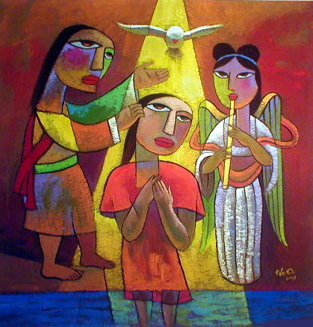
ما هي المعمودية؟
Notes:
Let's begin our search of the NT teaching on baptism by asking this simple question: What is baptism?

Slide 268
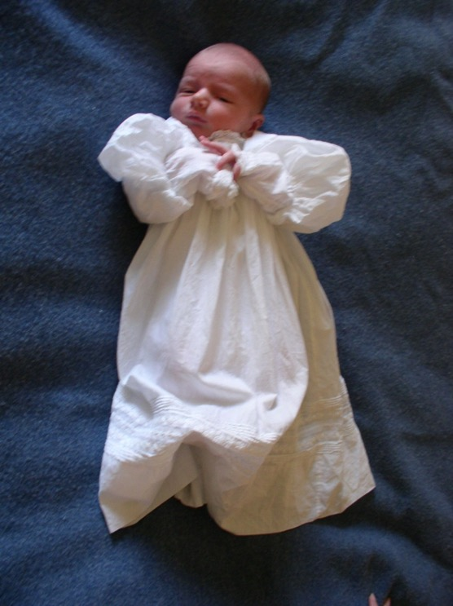
ماذا عن الأطفال؟
(معمودية الأطفال)

Slide 269
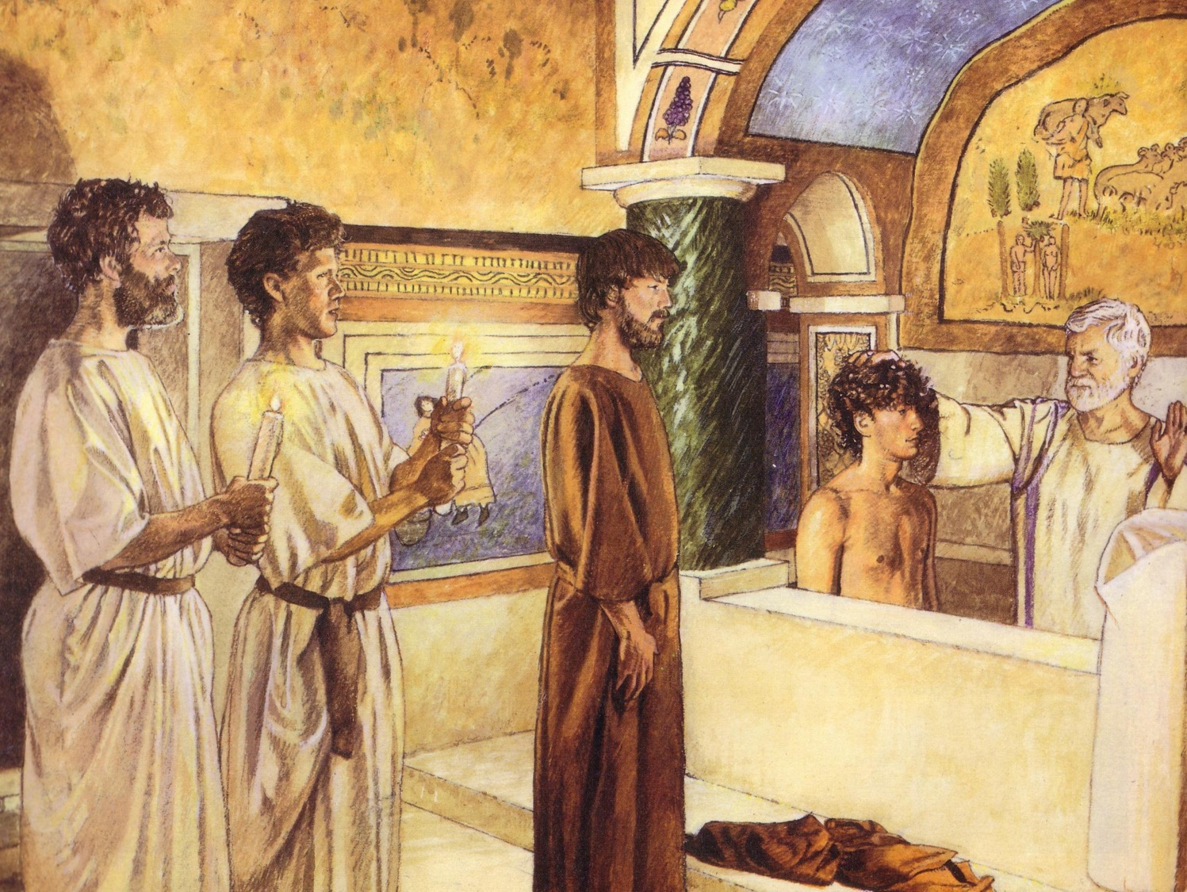
معمودية مؤمني القرن الأول
140, 4) a)
للمؤمنين فقط
بالتغطيس فقط

Slide 270
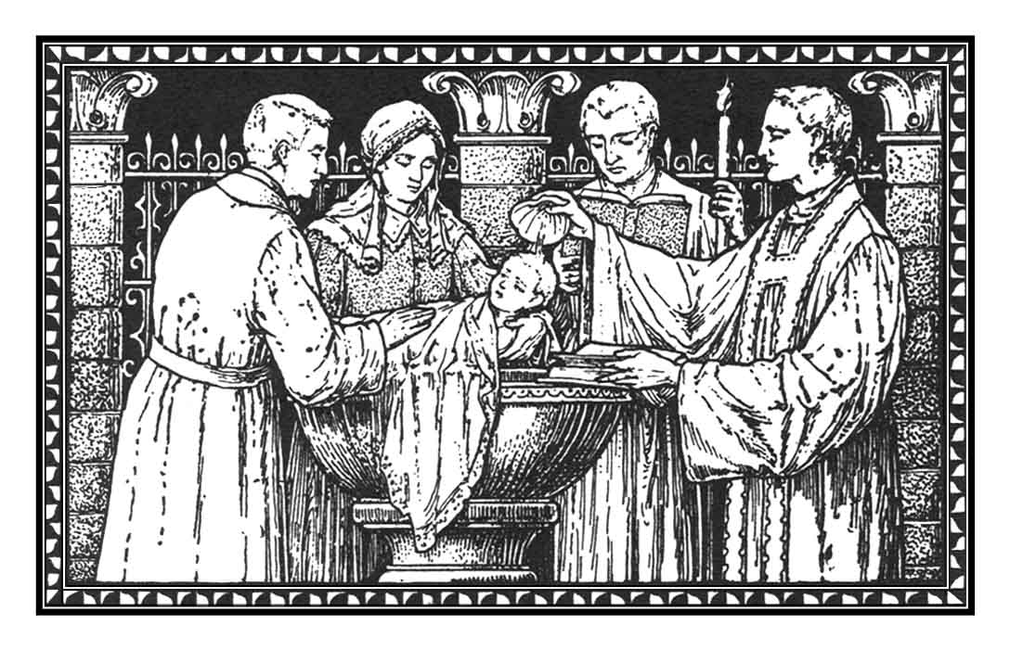
المستلمين
(معمودية الأطفال)
يدعي المؤيدون أن معموديات العائلات المذكورة في الكتاب المقدس تشمل الأطفال الرضع

Slide 271
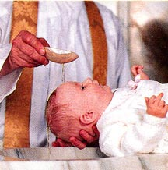
المستلمين
نقطتين إضافيتين
يعتقد المدافعون عن معمودية الأطفال أن رسالة كو 2: 11-12 تقول أنَّ المعمودية هي علامة العهد الجديد الذي يتوافق مع الختان في العهد القديم.
كان اليهود يختنون في اليوم الثامن
إذاً

Slide 272
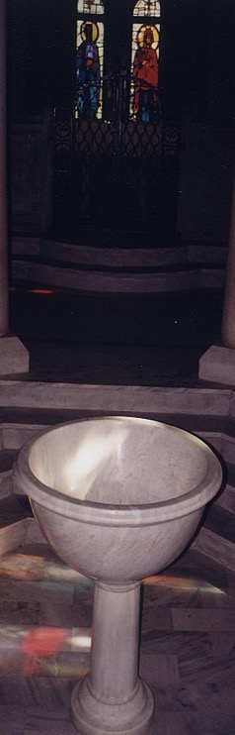
لا يجب أن يكون المستلمون أطفالاً
116
المعمودية لا توازي الختان
ذكور
الجميع
حياة مادية
حياة روحية
أي عمر
إيمان واعي
اليوم الثامن من الحياة
بعد الإيمان مباشرة
موازاة العهد الجديد = ختان القلب
علامة العهد الجديد = مائدة الرب

Slide 273

المستلمين
(معمودية الأطفال)
يدعي المؤيدون أن معموديات العائلات المذكورة في الكتاب المقدس تشمل الأطفال الرضع

Slide 274

لا يجب أن يكون المستلمون أطفالاً
تشهد المعمودية لما حدث مسبقاً في حياة المؤمن

Slide 275

لماذا يعتبر التغطيس هو الطريقة المناسبة؟

Slide 276

آمن ثم اعتمد في سفر الأعمال
105
بطرس: توبوا... اعتمدوا 3000 (2: 38، 41)
السامريون آمنوا... اعتمدوا (8: 12)
الخصي الحبشي آمن... اعتمد (8: 36-38)
آمن بولس... اعتمد (9: 18)
كرنيليوس آمن...اعتمد (10: 47)
السجان آمن...اعتمد (16: 14-15، 33)
كريسبس آمن...اعتمد (18: 8)
تلاميذ يوحنا آمنوا...اعتمدوا (19: 5)

Slide 277


ما معنى المعمودية؟
106
114
تعني يغمس، يغمر... يغسل، يغطس، يغرق، يغمر، يطغى...يقع ((BAGD 131c

Slide 278
ملخص المعمودية
244ت
 | الرضع | المؤمنون
الأتباع | الكاثوليكية، اللوثرية، المشيخية، الإصلاحية، الأنجليكانية، الميثودستية، بعض الكنائس الإنجيلية الحرة | المعمدانيون، الكتابيون، الإخوة، المينونايت، العنصرة، بعض الكنائس الإنجيلية الحرة، معظم الكنائس المستقلة
القصد | ثلاث وجهات نظر 1. الكاثوليكية: وسيلة للنعمة المخلصة بغض النظر عن إيمان المعتمد (التجديد بالمعمودية) 2. اللوثرية: وسائل النعمة المخلصة من خلال افتراض الإيمان بالأطفال المعتمدين (تجديد المعمودية) 3. آخرون: ليست وسيلة النعمة المُخلِّصة ولكنها ختم وعلامة العهد | وجهة نظر موحدة المعمودية هي رمز للخلاص: علامة خارجية لحقيقة التبرير الداخلي التي نتلقاها في المسيح دون أي فعالية خارجية.
Notes:
The many slides following seek to objectively contrast the two major forms of baptism, with a Lutheran professor's input on the infant baptism to make sure that I am representing the view properly. However, within each form, many differences occur due to personalities, history, tradition, and many other factors.
————————————————
CH-05-Baptism-105
NB-13 Religion 4 Baptism-105
NS-17-Titus-278

Slide 279
ملخص المعمودية
244ت
 | الرضع | المؤمنون
دعم غرضهم | يتم تدريس التجديد بالمعمودية في آيات كثيرة (مر 16: 16؛ يو 3: 5؛ أع 2: 38؛ تي 3: 5؛ 1 بط 3: 21). | إن المعمودية والخلاص مرتبطان ببعضهما البعض، ولكن المعمودية لا تؤدي إلى الخلاص. الخلاص هو بالإيمان وحده (يو 3: 16؛ رو 10: 9-10؛ أف 2: 8-9). كانت معمودية العهد الجديد في كثير من الأحيان عند تحول الشخص وقد كان يُنظر إلى هذا الإرتباط الوثيق بين الخلاص والمعمودية كحدث واحد، إلا أن المعمودية لم تكن دائماً أمراً بالتحول (أع 3: 19؛ 16: 31). تم دحض تجديد المعمودية بواسطة رونالد كيه واي فونغ، الرسالة إلى أهل غلاطية، 173-74

Slide 280
ملخص المعمودية
244ت
 | الرضع | المؤمنون
وجهة النظر حول كو 2: 11-12 | وبه أيضاً ختنتم ختاناً غير مصنوع بيد، بخلع جسم خطايا البشرية بختان المسيح مدفونين معه في المعمودية، التي فيها أقمتم أيضا معه بإيمان عمل الله، الذي أقامه من الأموات (كو 2: 11-12) المعمودية هي علامة العهد (كو 2: 12) إنه يعني بالتالي دخول المتلقي في مجتمع الله. | علامة العهد الجديد ليست المعمودية بل كسر الخبز (1 كو 11: 25) توازي كو 2: 11-12 المعمودية ليس مع الختان الجسدي لكن مع الختان الروحي أو الخلاص لم يربط العهد الجديد مطلقاً بين المعمودية والعهد (مثل العهد الإبراهيمي)
Notes:
The infant baptism view of Colossians 2:12 is an argument from silence as Colossians mentions no covenant relating to baptism.

Slide 281
ملخص المعمودية
244ت
 | الرضع | المؤمنون
ختم العهد | المعمودية هي ختم العهد (أع 15: 1، 21: 21، غل 2: 3-5) | الآيات التي على اليسار تظهر فقط أن الختان غير مطلوب في العصر الحاضر؛ لا يقولون شيئا عن المعمودية. وختم العهد الجديد ليس المعموديَّة بل الروح (أفسس 1: 13-14).
الفكرة الرئيسية | الفكرة الرئيسية المرتبطة بالمعمودية هي التطهير من الخطية (كو 2: 11-12) | تعني المعمودية مغفرة الخطايا ولكنها تعني أيضًا الاتحاد مع المسيح في موته وقيامته (رومية 6: 1-7).

Slide 282
ملخص المعمودية
244ت
 | الرضع | المؤمنون
الأولوية | إن تخصيص غرض رمزي فقط للمعمودية يظهر نظرة متدنية للمعمودية بالنظر إلى مراجع العهد الجديد العديدة. | إن تعميد المسيحيين فقط يظهر نظرة سامية للمعمودية، خاصة أنها ترتبط في كثير من الأحيان بالخلاص. العبارة الموجودة على اليسار تفترض أن الرمز لا يمكن أن يكون مهما، ولكن هذا هو بالضبط ما لدينا في العشاء الرباني.
اللص على الصليب | لم يكن لدى هذا اللص فرصة للمعمودية، لذا فهو ليس مثالاً جيداً لأن المسيح ربما يكون قد وضع استثناء في حالته. | لقد وعد المسيح اللص التائب على الصليب بالخلاص بدون معمودية (لو 23: 40-43). وهذا يدحض وجهات النظر الكاثوليكية واللوثرية التي تتطلب المعمودية من أجل الخلاص.

Slide 283
ملخص المعمودية
244ت
 | الرضع | المؤمنون
المتقدمون | يستطيع الرضع الذين ليس لديهم إيمان شخصي بالمسيح التقدم للمعمودية | يجب على المؤمنين فقط أن يتعمدوا – هذا يستثني الرضع وغير المخلصين.
دعم للموضوعات المذكورة أعلاه | المعمودية موازية للختان، كان الختان للأطفال الرضع ولهذا يجب تتميم المعمودية للرضع أيضاً | المنطق الموجود على اليسار يفشل في مقدمته الأولى – أن المعمودية والختان متوازيان (انظر أعلاه في كو 2: 11-12) كما يمكن ختان الأولاد فقط.

Slide 284
ملخص المعمودية
244ت
 | الرضع | المؤمنون
إيضاح عن نعمة الله | إن معمودية الأطفال توضح بشكل أقوى نعمة الله. كيف يمكن للعهد الجديد، الذي يحل محل العهد القديم، أن يستثني الأطفال وهم داخلون في العهد القديم؟ حتى الحيوانات تدخل في عهد فداء الله (تك 9: 10) ناهيك عن الأطفال، الذين هم بالتأكيد أثمن عند الله | كيف تكون نعمة الله تجاه الطفل الذي لم يخطئ قط عن وعي أعظم من نعمته تجاه الطفل الذي أخطأ مراراً وتكراراً؟ إن النعمة تجاه الكبار هي الأعجوبة الأعظم. وأبناء العهد القديم لم يخلصوا بالختان بل بالإيمان (تك 15: 6). وبالمثل فإن كل من في العهد الجديد يُقبل بالإيمان، وليس بالمعمودية (رومية 4: 1-25). علاوة على ذلك كيف يؤدي إنكار معمودية الأطفال إلى إعطاء الأولوية للحيوانات على البشر؟ لا يتم تعميد الحيوانات لذلك لا توجد مقارنة.

Slide 285
ملخص المعمودية
244ت
 | الرضع | المؤمنون
معموديات العائلات | تعمدت عائلات بأكملها في العهد الجديد والذي يتضمن تأكيداً كبيراً بمعمودية الرضع (أع 10: 47-48، 16: 15، 18: 8، 1 كو 1: 16) | كل النصوص التي تتكلم عن العائلات تصرح أن العائلة قد آمنت قبل المعمودية، إن تعميد الأطفال هو مجرد افتراض يواجه الحقيقة المذكورة أن الناس آمنت قبل المعمودية.
المعمودية في تاريخ الكنيسة | تم ممارسة معمودية الأطفال عبر تاريخ الكنيسة من أزمنة مبكرة | إن أقدم تعليمات غير كتابية عن المعمودية (أوائل القرن الثاني) تتطلب الصيام قبل يوم أو يومين من المعمودية، لذلك فهي تتضمن معمودية البالغين فقط (الديداخي 7: 4 في ج. ب. لايتفوت، الآباء الرسوليون، 153).

Slide 286
ملخص المعمودية
244ت
 | الرضع | المؤمنون
يسوع والأطفال | بارك يسوع الأطفال – غالباً الرضع أيضاً (مر 10: 13-16)والذي يظهر موافقته على معموديتهم | مباركة الأطفال وتعميدهم مختلفين كلياً، الحجة على اليسار نافعة فقط لوكان المسيح يعمد الأطفال وذلك لم يحدث
صمت العهد الجديد | معمودية الأطفال ليست ممنوعة في العهد الجديد وبالتالي فهي مسموحة. | الصمت ليس حجة على الموافقة (مثلاً لا نستطيع أن نحاجج لمصلحة معمودية الأموات لأن العهد الجديد لم يمنعها). إنَّ دعم العهد الجديد لمعمودية المؤمنين يمنع تلقائياً معمودية الأطفال حيث أن الأطفال لا يستطيعون أن يؤمنوا.

Slide 287
ملخص المعمودية
244ت
 | الرضع | المؤمنون
متى 28: 19-20 | لا يعطي النص تسلسلاً للمعمودية فاذهبوا وتلمذوا جميع الأمم وعمدوهم باسم الآب والإبن والروح القدس وعلموهم أن يحفظوا جميع ما أوصيتكم به، وها أنا معكم كل الأيام إلى انقضاء الدهر. | إن أمر المأمورية العظمى هو صناعة تلاميذ – وهو الأمر الوحيد في هذه الآيات. الذهاب والتعميد والتعليم هم أمور مشاركة في الترتيب، يشير الذهاب إلى قيادة الناس للإيمان ولهذا يجب تعميد المؤمنين فقط وذلك يستثني الأطفال
رومية 6: 1-11 | سواء أشير إلى طريقة المعمودية بالتغطيس في هذه الآية، كنوع من الدفن والقيامة الرمزيين، فلا يبدو لنا ذا أهمية كبيرة (جاميسون، فوسيت، وبراون، تعليق، 1871، الطبعة الإلكترونية المتوافقة. في رومية 6: 4). | يشير الدفن معه في المعمودية إلى التغطيس فقط. تشير المعمودية أيضاً إلى اتحاد المؤمن بالمسيح في موته. لا يمكن قول هذا عن الأطفال الذين لم يؤمنوا بعد.

Slide 288
ملخص المعمودية
244ت
 | الرضع | المؤمنون
الحالة الروحية للمعمدين | المعمودية هي وسيلة لخلاص الأطفال (وجهة النظر الكاثوليكية)، أو وسيلة تعبير الأطفال عن الإيمان بالمسيح (وجهة النظر اللوثرية)، أو وسيلة لجلب الأطفال إلى العهد (وجهة النظر المشيخية). | من الواضح أن جميع المتقدمين للمعمودية في العهد الجديد مؤمنون؛ يجب أن يكون لدى المرء سبب وجيه للغاية للإنحراف عن هذه القاعدة. أع ٢: ٣٨، ٤١؛ 8: 12، 36-38؛ 9 :18؛ 10 :47؛ 16: 14-15، 33؛ 18: 8؛ 19: 5 يظهر أن التوبة سبقت المعمودية بهذا الترتيب: سمع ... آمن ... تعمد.
الطريقة | لا يحدد الكتاب المقدس أي طريقة للمعمودية، مما يسمح بكل من الرش والسكب. ليست الطريقة هي التي تهم، بل صدق المعمد. | الطريقة الكتابية الوحيدة هو التغطيس، فكيف يمكننا أن نقول أنَّ الطريقة غير مهمة؟ في حين أنه من الصحيح أن الوضع أقل أهمية من موقف القلب، إلا أن هذا لا يعني أن هذا الوضع غير ذي صلة.

Slide 289
ملخص المعمودية
244ت
 | الرضع | المؤمنون
السكب في تاريخ الكنيسة | تمت ممارسة المعمودية بالسكب عبر تاريخ الكنيسة منذ أقدم العصور. | تم ذكر السكب لأول مرة في أوائل القرن الثاني - وفقط كاستثناء عندما لا يمكن أو لا ينبغي استخدام الغمر في الماء الجاري أو الماء البارد (الديداخي 7: 1-3 في ج. ب. لايتفوت، الآباء الرسوليون، 153)
السكب في العهد الجديد | تم ذكر المعمودية بالسكب مراراً في العهد الجديد (1 كو 6: 11، أف 5: 26، عب 9: 10، 10: 22، تي 3: 5) | لا تشير أي من هذه الآيات إلى المعمودية ولا تشير أي منها إلى السكب. وهي تشير في كل حالة إلى التطهير الروحي من الخطيئة بالإيمان بالمسيح (الغسل) أو إلى الغسلات الطقسية اليهودية التي كانت تُجرى مرات عديدة على نفس الأشخاص (راجع عبرانيين 9: 10). العبرانيين 10: 22 لا تشير إلى المعمودية بل إلى رش قلوبنا لتطهيرنا من ضمير الإثم وغسل أجسادنا بماء نقي.

Slide 290
ملخص المعمودية
244ت
 | الرضع | المؤمنون
رمزية السكب | يمثل السكب بأفضل شكل انسكاب الروح القدس على المؤمنين (مت 3: 11، أع 1: 5، 2: 3) | إن أوجه التشابه تشير فقط بين سكب الماء وسكب الروح، لكن رمزية العهد الجديد الواضحة هي أن المعمودية تظهر المؤمن يموت عن حياته القديمة ويقوم إلى حياة جديدة (رو 6: 1-4). وبالتالي فإن التغطيس هو أسلوب العهد الجديد الصريح، ولا تتم مناقشة السكب إلا ضمنياً.
الرش في العهد الجديد | المعمودية بالرش مذكورة عدة مرات في الكتاب المقدس (خر 24: 6-8، عد 8: 7، حز 36: 24-26، عب 9: 13-14، 10: 22) | لا تشير هذه الآيات إلى المعمودية بل إلى تطهير الكهنة بماء مرشوش (عد 8: 7)، أو رش آنية بالدم (خر 24: 6-8؛ عب 9: 13-14)، أو عمل الروح الخلاصي (حز 36: 24-26؛ عب 10: 22).

Slide 291
ملخص المعمودية
244ت
 | الرضع | المؤمنون
معمودية يوم الخمسين (أعمال 2) | من الناحية العملية لا يستطيع بطرس أن يغمر ثلاثة آلاف في يوم واحد في يوم الخمسين (أعمال الرسل 2: 41). ويجب أن تكون هذه المعمودية بالرش أو بالسكب. انظر روبرت جاميسون، أ. ر. فوسيت، وديفيد براون، تعليق نقدي وتوضيحي للكتاب المقدس بأكمله، ١٨٧١، الطبعة الإلكترونية المتوافقة. (ألتامونتي سبرينغز: برنامج أوكتري، 1996)، الفقرة 19660. | هل كان بإمكان بطرس أن يرش أو يسكب على هذا العدد أيضاً؟ لا يقول النص أن بطرس هو من قام بالمعمودية. إذا أمكن للمرء أن يغمر 100 شخص في الساعة (ممكن جداً)، لكان بإمكان الـ 120 تلميذاً (أع 1: 15) أن يغمروا 12000 شخص في ساعة واحدة! حتى لو تم تعميد الـ 12 فقط، فسيستغرق الأمر أقل من ثلاث ساعات لتعميد الـ 3000 (12 × 100 = 1200/ساعة).

Slide 292
ملخص المعمودية
244ت
 | الرضع | المؤمنون
معمودية فيلبي (أعمال 16) | لم يكن لسجان فيلبي أن يترك مكانه للتغطيس، بل كان يمكنه أن يتركه مؤقتاً للسكب أو الرش (أع 16: 33ب). | استمع السجّان إلى وعظ بولس (ع ٣٢) وغسل جراح بولس وسيلا (ع ٣٣أ)، وهو الأمر الذي ربما استغرق وقتاً طويلاً. لقد ترك مكانه ليدعو بولس وسيلا إلى بيته لتناول وجبة منتصف الليل (ع ٣٤). تستغرق المعمودية وقتاً أقل من تناول وجبة كاملة. وتفترض الحجة الموجودة على اليسار أيضاً أنه كان يحرس السجن بمفرده بدلاً من تفويض وظائفه للآخرين.
معاني المعجم | المعاني المعجمية ليست كافية لتأسيس اللاهوت. | الكلمة الوحيدة للمعمودية في العهد الجديد (βαπτίζω) تعني تغميس، تغمر... تغسل، تغطس، تغرق، تغمر، تطغى... نقع (). وتشمل الاستخدامات الحرفية الأخرى كلمة "يغمس" (لو 16: 24؛ راجع السبعينية يه 2: 14؛ يش 3: 15؛ لا 4: 6؛ 11: 32) ويصبغ (رؤ 19: 13)، وكلاهما يشير إلى غمر. كما تشبيه المعمودية بالطوفان (1 بط 3: 21). ومن خلال البيانات المعجمية، اعترف كل من لوثر وكالفن بالتغطيس باعتباره الوضع الكتابي.

Slide 293
ملخص المعمودية
244ت
 | الرضع | المؤمنون
طريقة يوحنا المعمدان | بما أن الرش كان يُمارس في العهد القديم، فمن المحتمل أن يوحنا المعمدان كان يرش أيضاً – خاصة أنه كان لاوياً (لو 1: 5) | أجرى يوحنا المعمدان معموديته في نهر الأردن فهل الرش يتطلب من الناس السير في الماء مع يوحنا؟ بالإضافة إلى ذلك فإن نوع المعمودية التي سبقت معمودية يوحنا تاريخياً مباشرة كانت عبارة عن غمر المتحول إلى اليهودية.
تغطيس ما قبل العهد الجديد | إن المعموديات التي سبقت المسيحية لا تثبت بشكل قاطع أن المعمودية المسيحية اتبعت نفس النمط. | لم يصف التغطيس ((βαπτίζω معمودية العهد الجديد فحسب، بل وصف أيضًا طقوس الغسل اليهودية (مر 7: 4؛ لو 11: 38) بالتغطيس (على سبيل المثال، قمران). كل من الغسلات الدينية الوثنية والمعمودية اليهودية التبشيرية سبقت المعمودية المسيحية، وكانت الأخيرة عن طريق الغمر الذاتي (A. Oepke، "bapto، baptizo..." TDNTabr.، 92-93).

Slide 294
ملخص المعمودية
244ت
 | الرضع | المؤمنون
المتوازيات الكتابية للرش والسكب | للرش والسكب متوازيات في العهد القديم والعهد الجديد | لا يوجد ما يسمى بالتوازي يتعلق بالمعمودية. الغمر بأفضل شكل يعني: • التماثل مع موت المسيح وقيامته بالنزول تحت الماء والخروج مرة أخرى (رو 3:6-5؛ كو 12:2). • الخضوع لسلطان المسيح (مت 28: 18-19؛ أع 19: 3-5؛ 22: 16) • الطاعة والضمير الصالح أمام الله (1 بط 3: 21).
بداية التغطيس في العهد الجديد | لقد سبقت المعمودية كتابة رسالة رومية، لذا فإن التغطيس في رومية 6 كان من الممكن أن يكون جديداً. لا يوجد دليل قبل رومية يشير إلى أن المعمودية كانت تعني موت المسيح وقيامته. | إن حجج الصمت مثل تلك الموجودة على اليسار ليس لها وزن يذكر. فقط ستة أسفار من العهد الجديد سبقت رومية، لذلك كانت رومية من بين أول أسفار العهد الجديد المكتوبة (56-57 م). ومن بين هذه الرسائل رسالة كورنثوس الأولى حيث يذكر بولس المعمودية (1: 13-17). وأشار إلى الغمر هناك باستخدام الكلمة العادية التي تعني الغمر βαπτίζω

Slide 295
ملخص المعمودية
244ت
 | الرضع | المؤمنون
كمية الماء في المعموجية | تشير المقاطع الموجودة على اليمين فقط إلى أن المعمودية تمت في الماء، ولكن لا يزال من الممكن أن يتم ذلك عن طريق السكب أو الرش أثناء الوقوف في الماء. | من الأفضل أن تسمح كل معمودية العهد الجديد بالتغطيس: ماء كثير (يو 3: 23)، الصعود من الماء (مر 1: 10)، ونزل في الماء (أع 8: 38). تتعلق هذه الحالة الأخيرة بالخصي الإثيوبي الذي كان من الممكن أن يتم تعميده بسهولة عن طريق السكب أو الرش في أي مكان طوال الرحلة باستخدام الماء الموجود في القافلة.

Slide 296
Black

Slide 297

مسح العهد الجديد • BibleStudyDownloads.org
أحصل على هذا العرض التقديمي مجاناً
Notes:
NT Survey (ns) Arabic

